Slide 1
多元升學管道說明
教務處

Slide 2
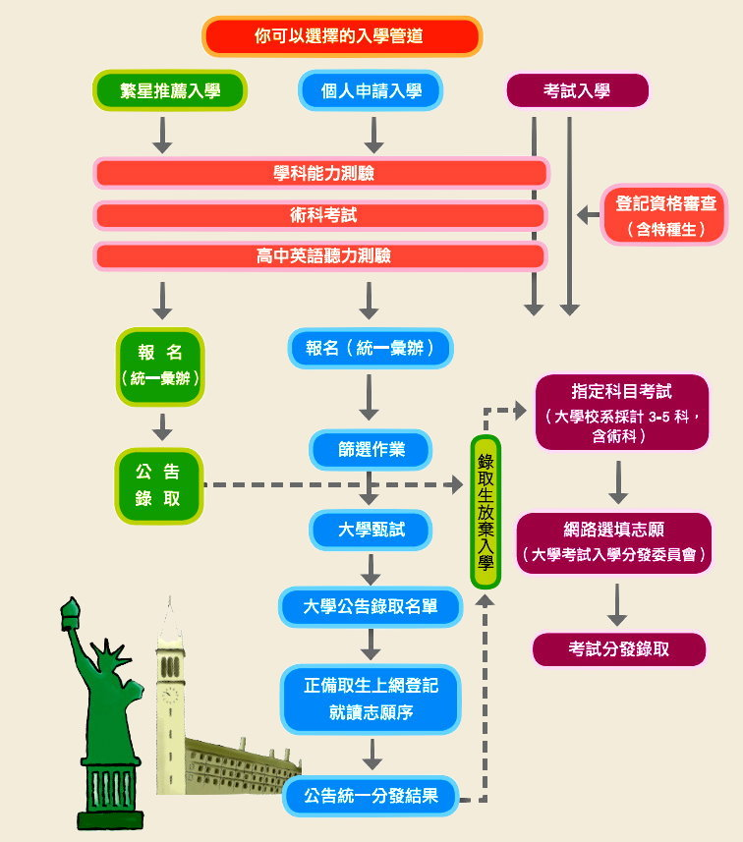
升大學管道
教務處

Slide 3
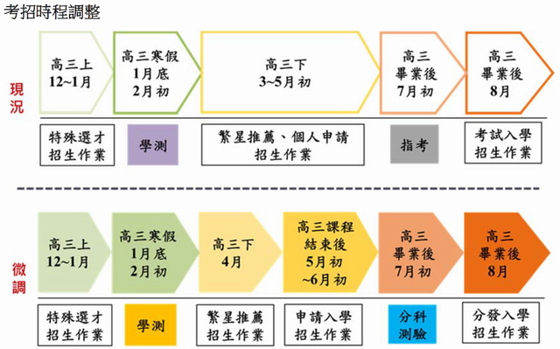

Slide 4
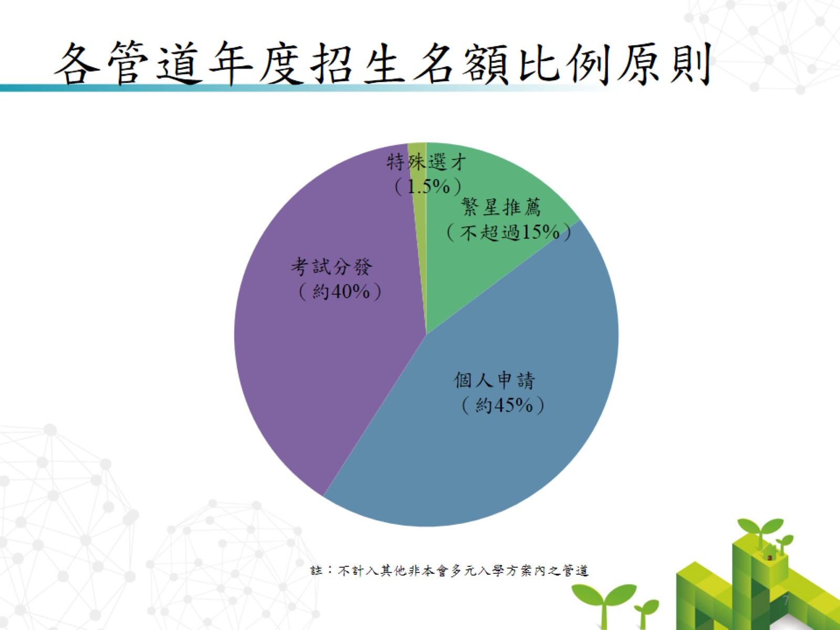

Slide 5
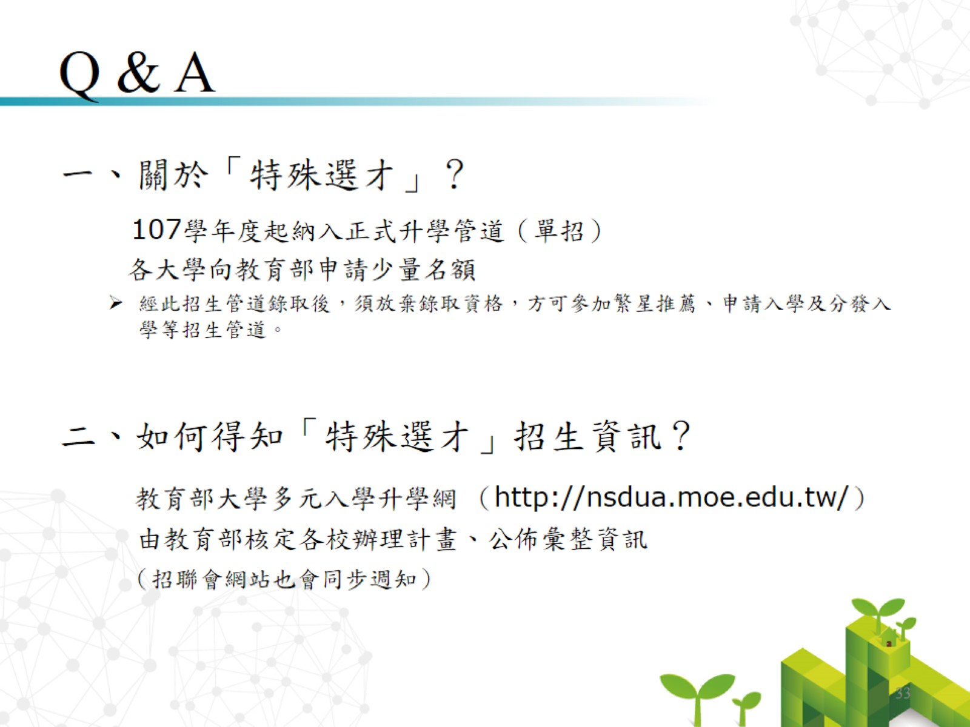

Slide 6
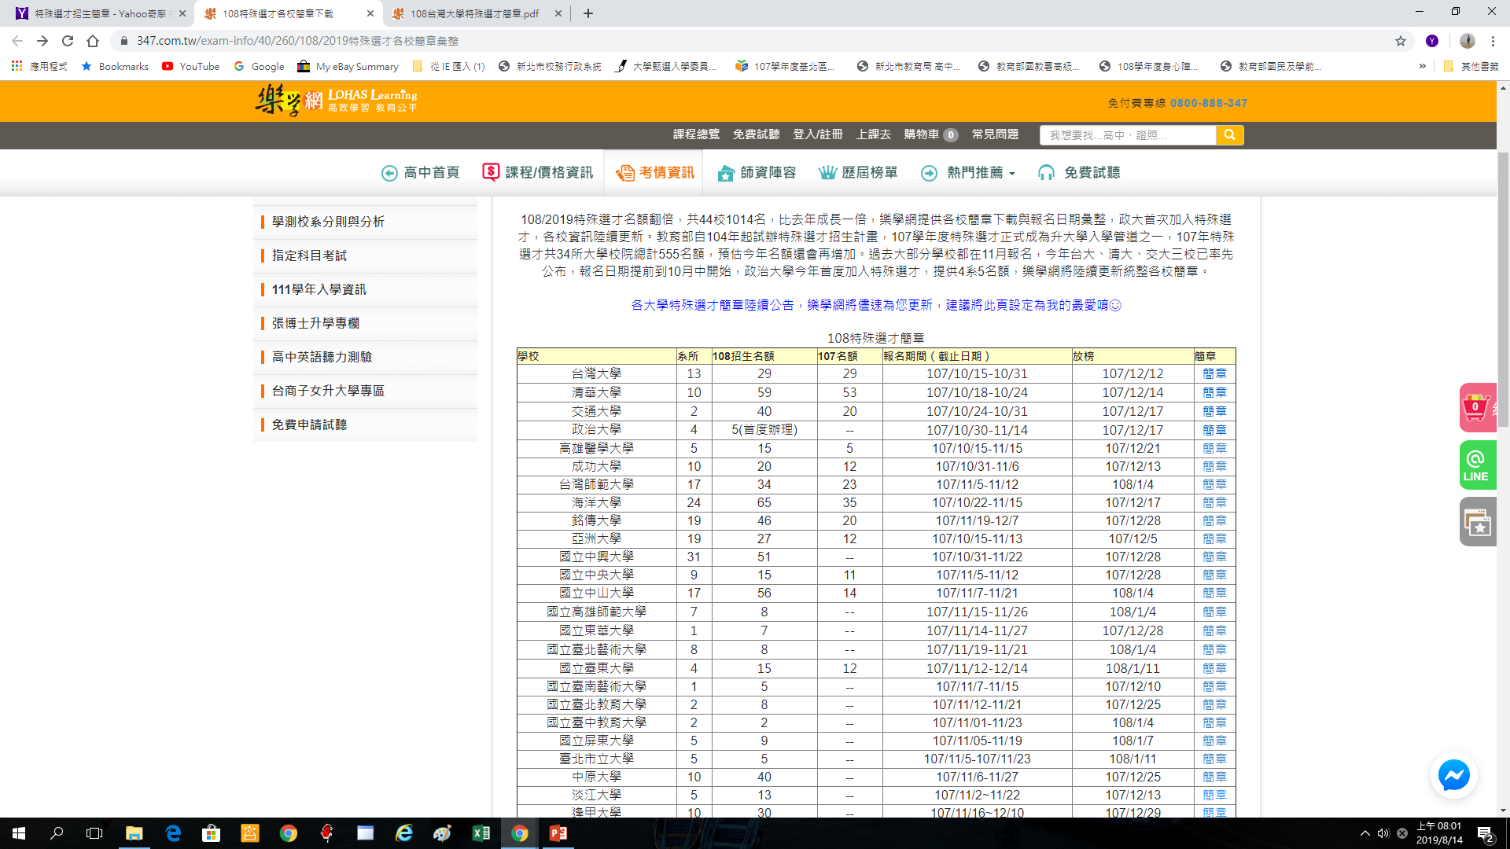

Slide 7
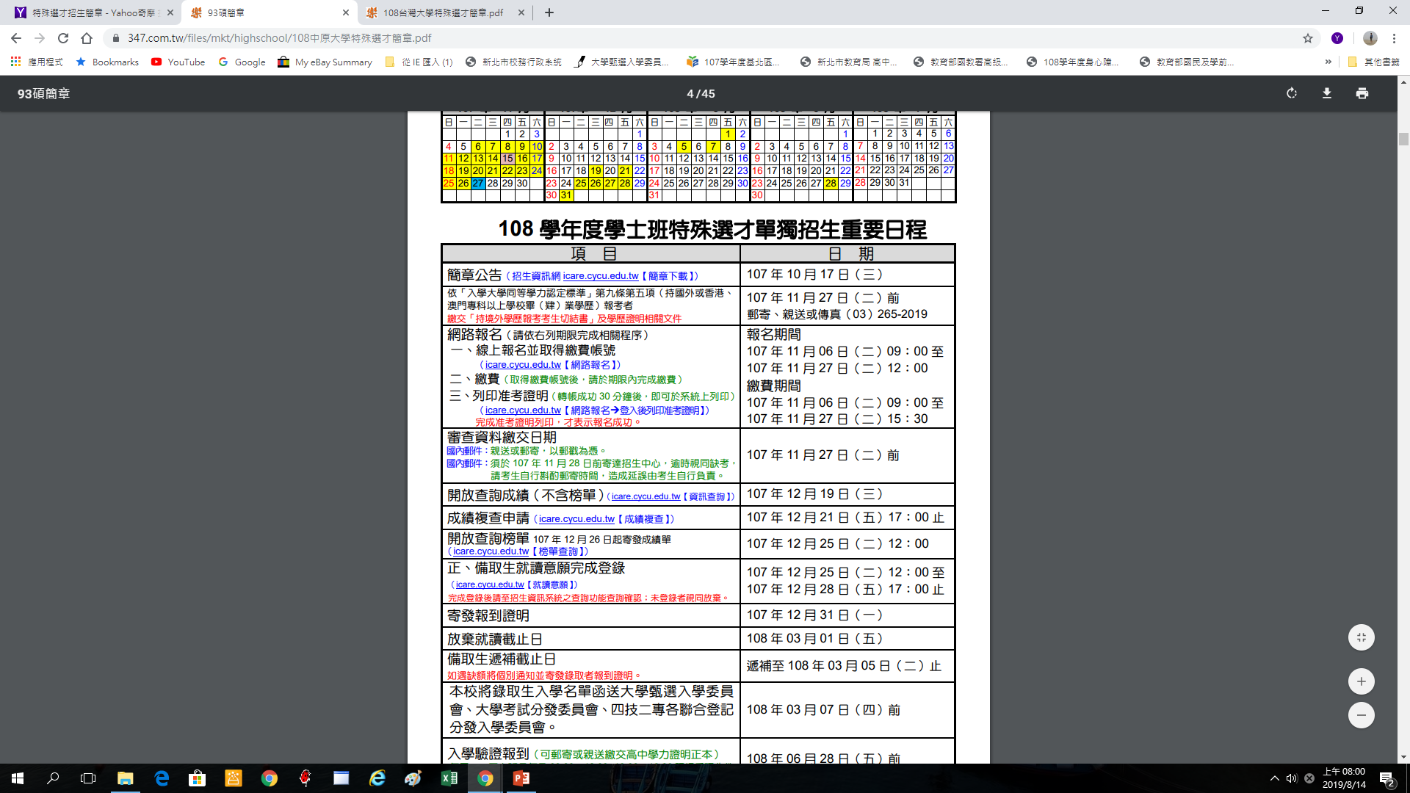

Slide 8
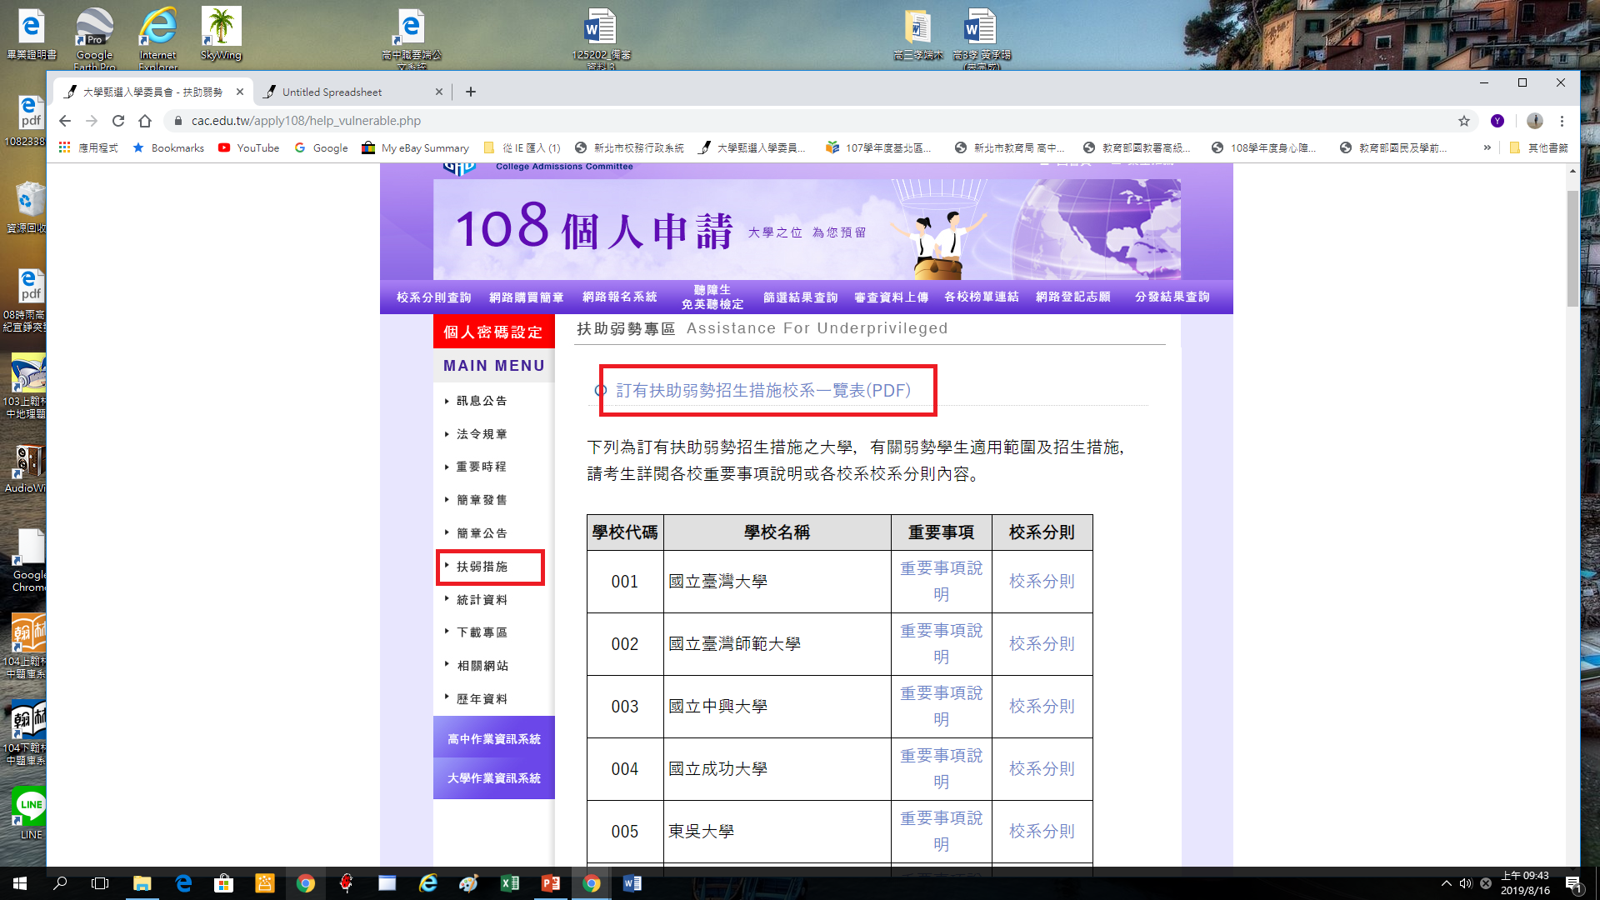

Slide 9
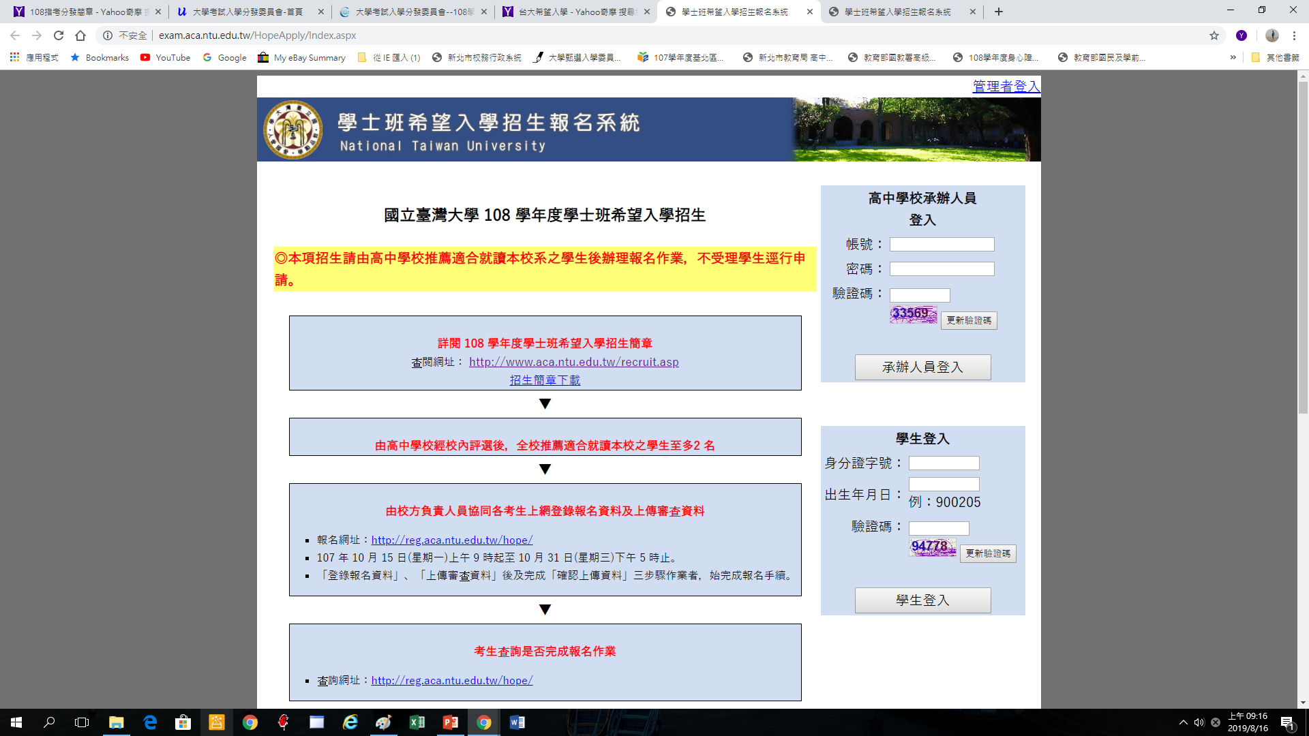

Slide 10
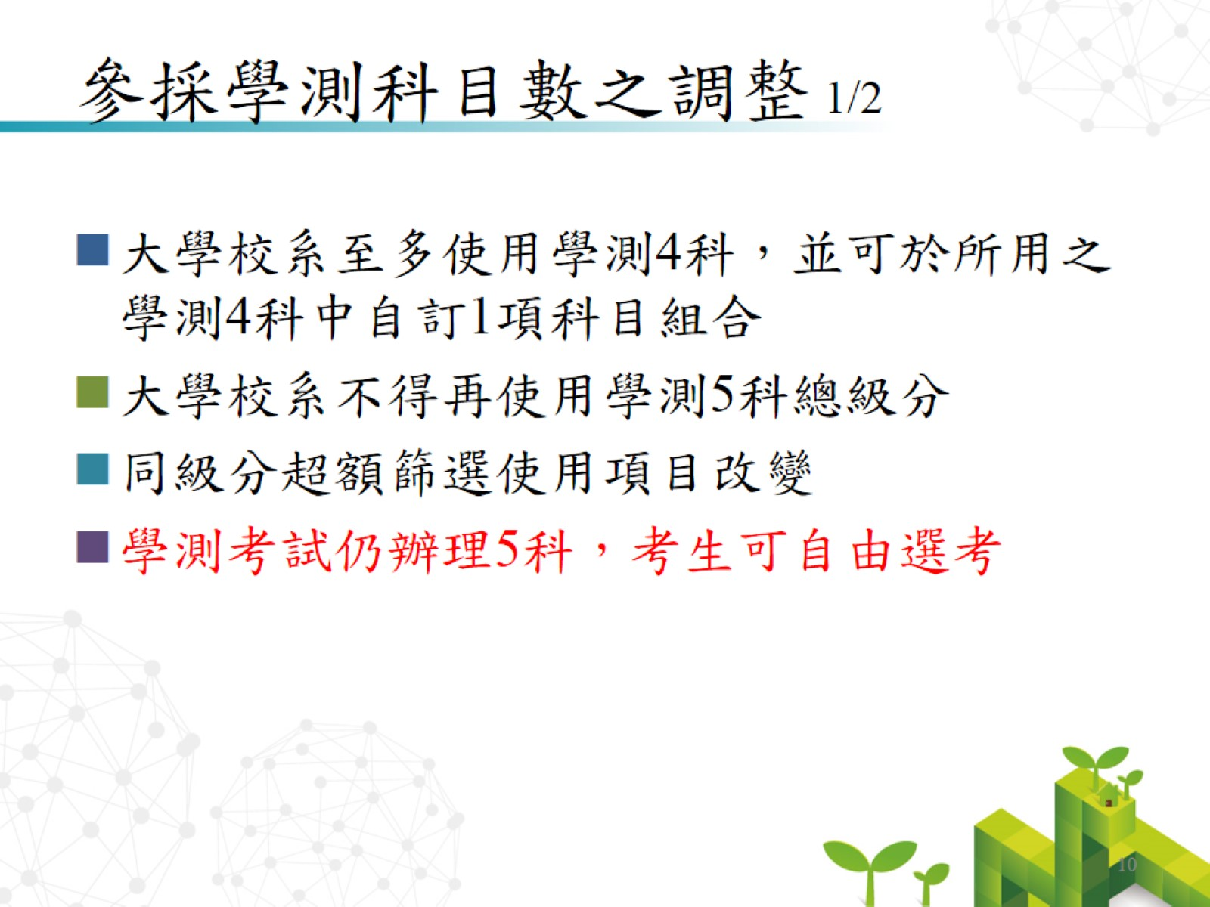

Slide 11
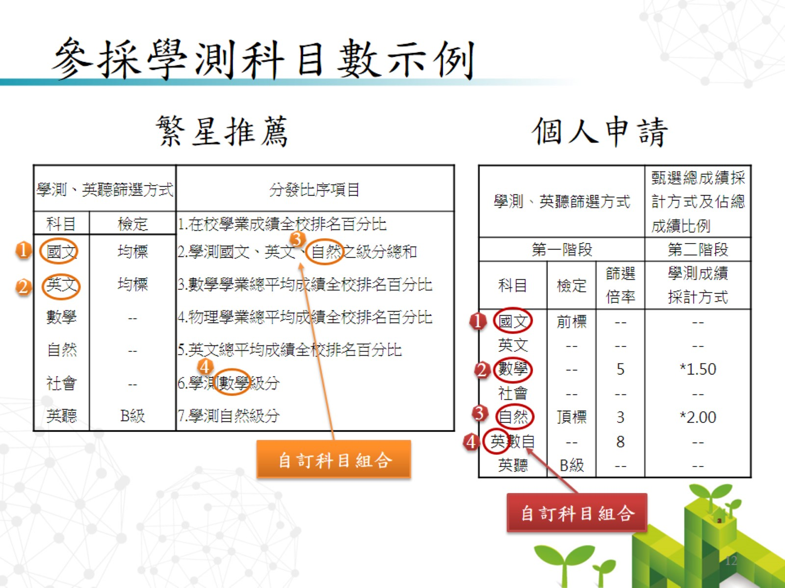

Slide 12
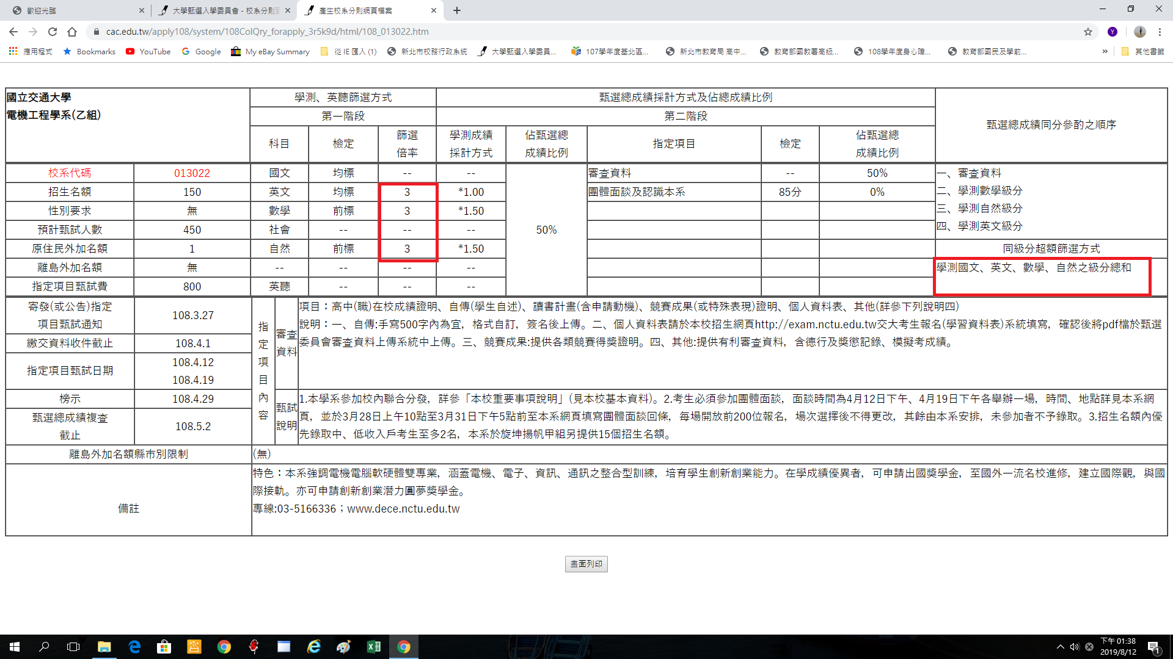

Slide 13
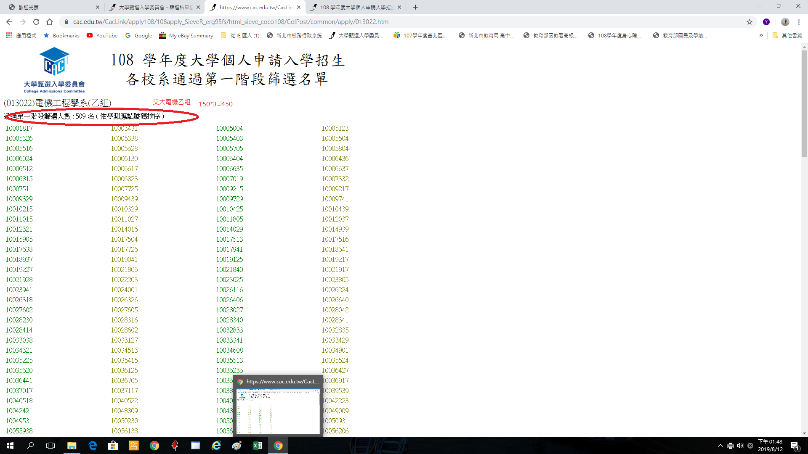

Slide 14
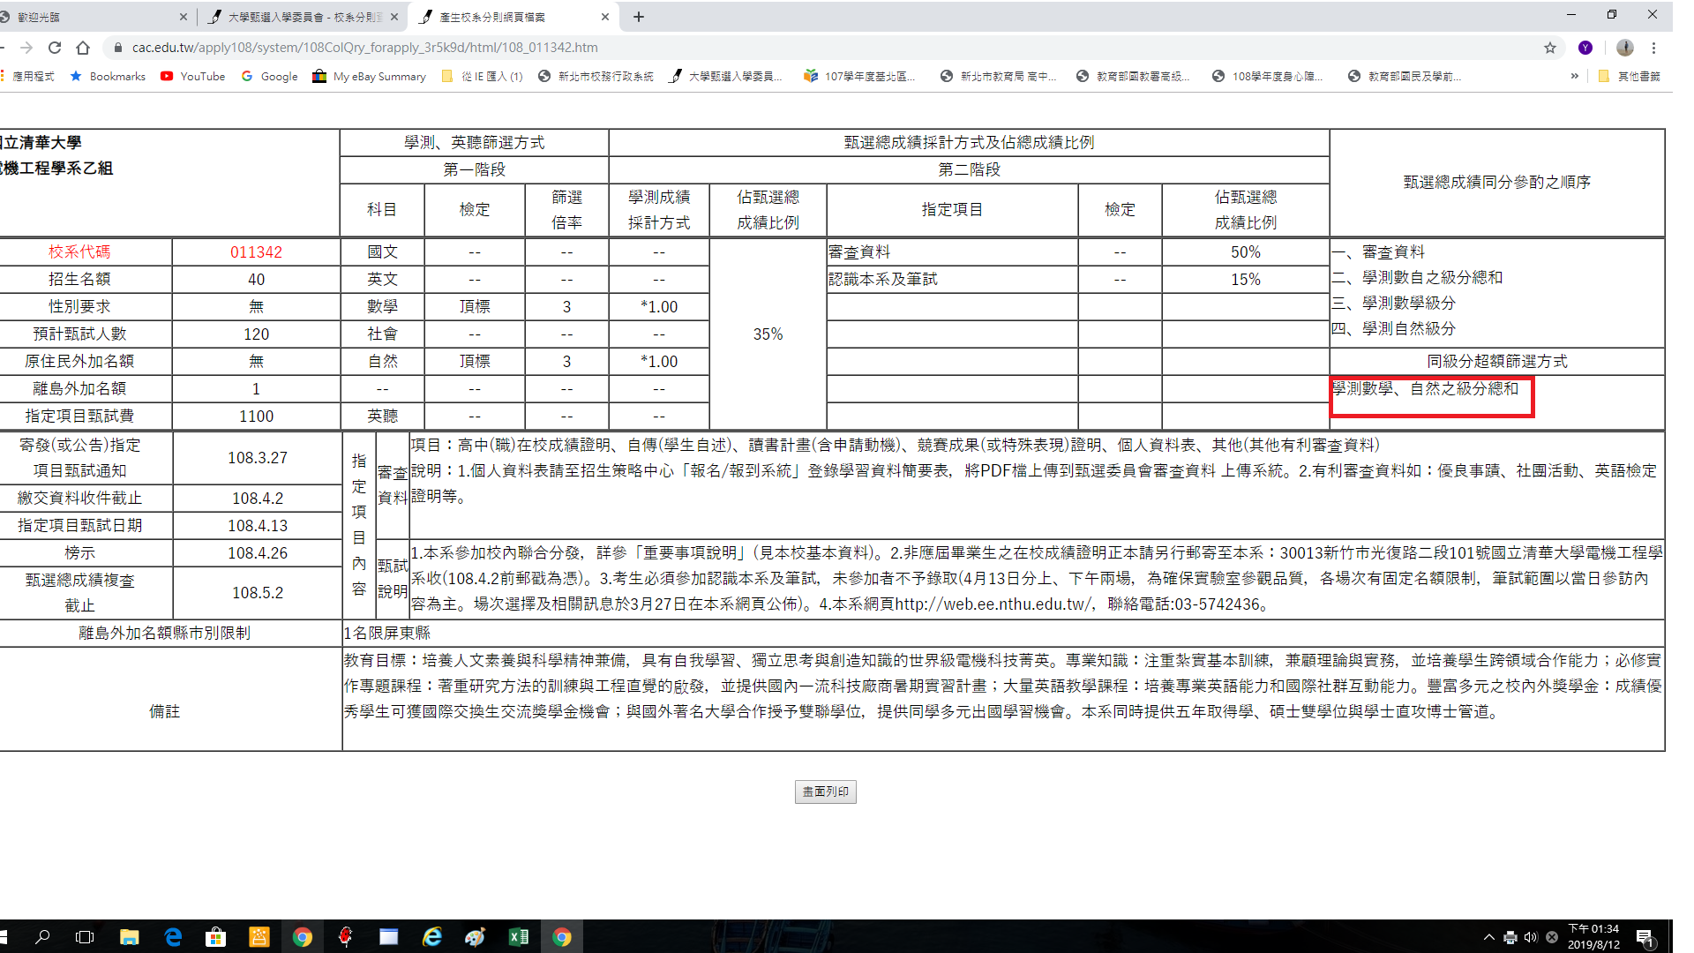

Slide 15
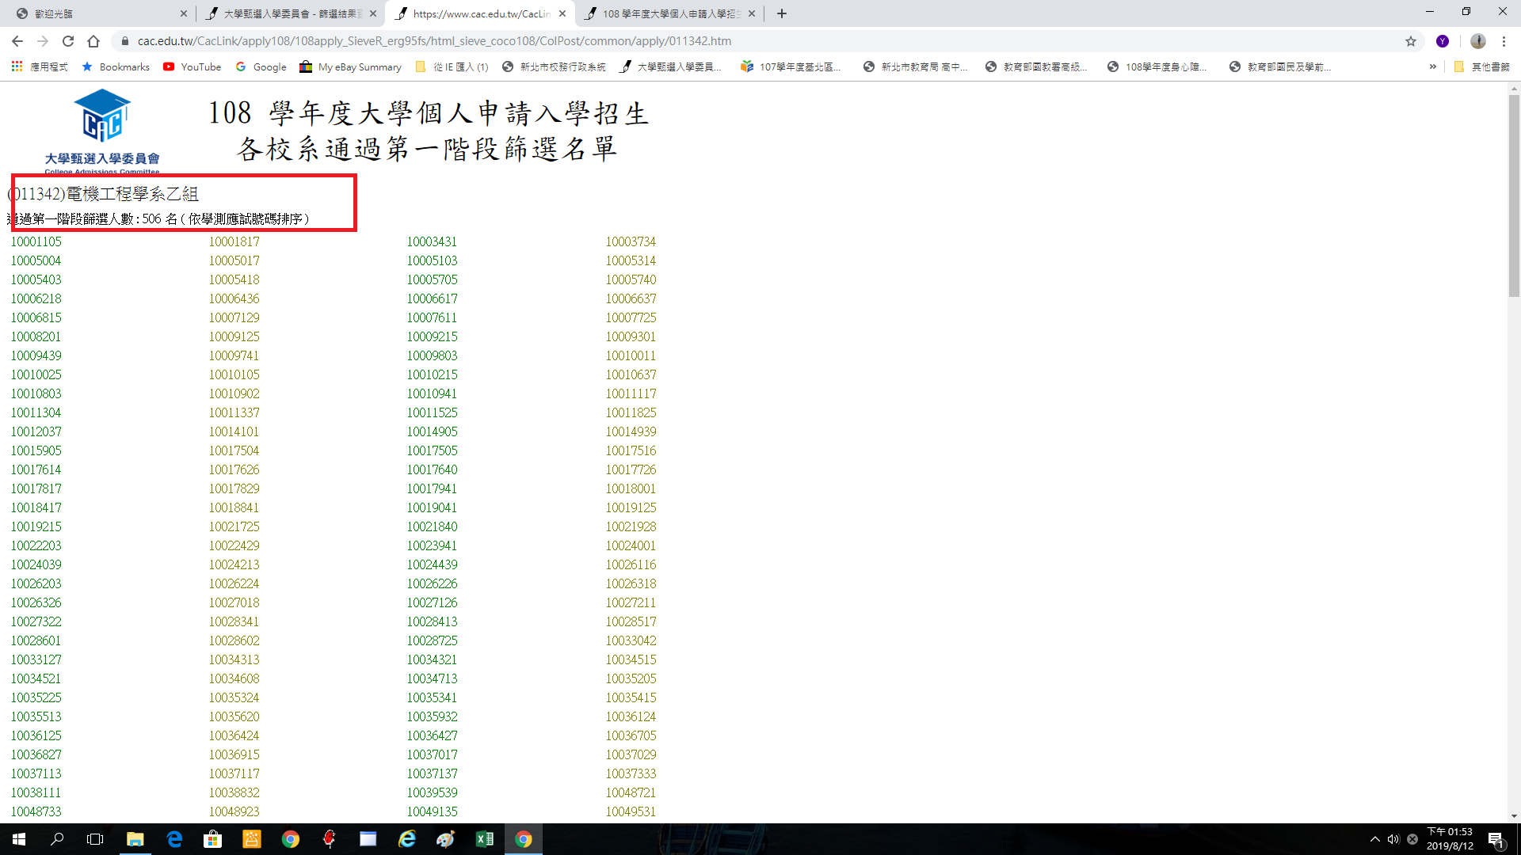

Slide 16
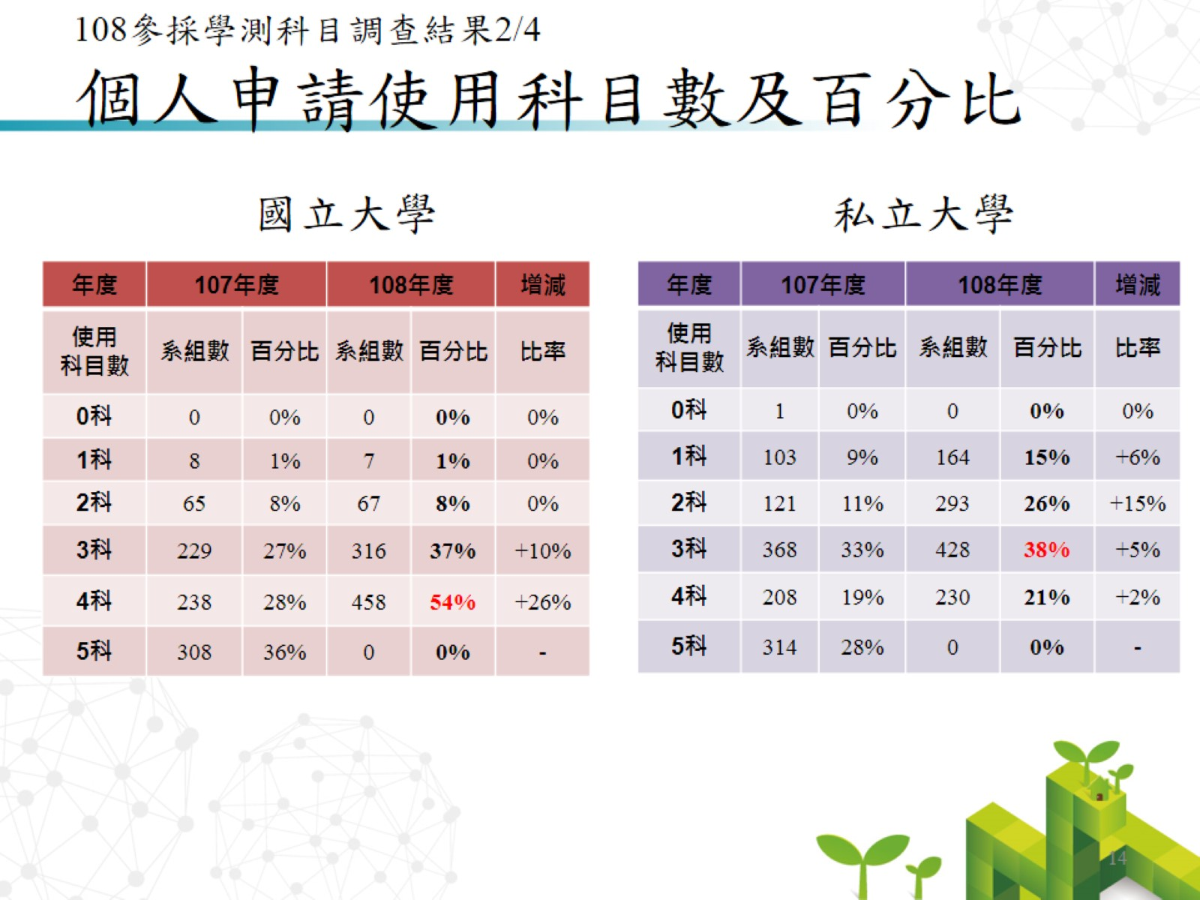

Slide 17
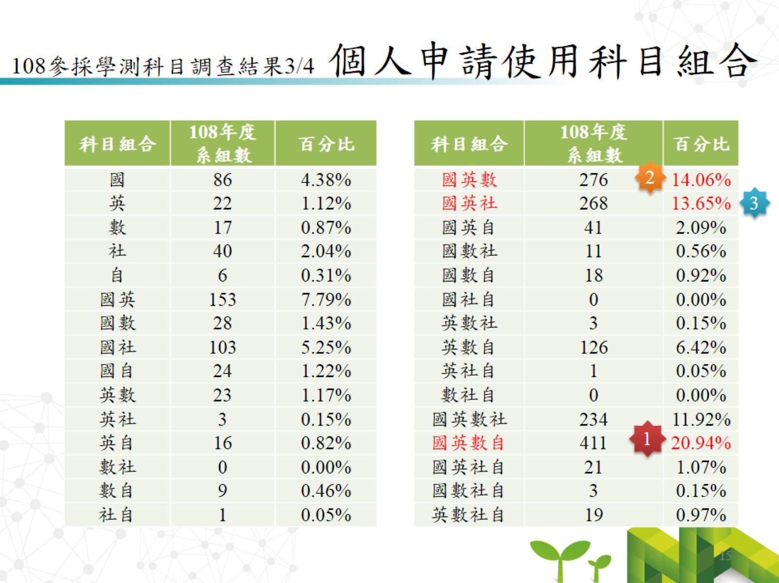

Slide 18
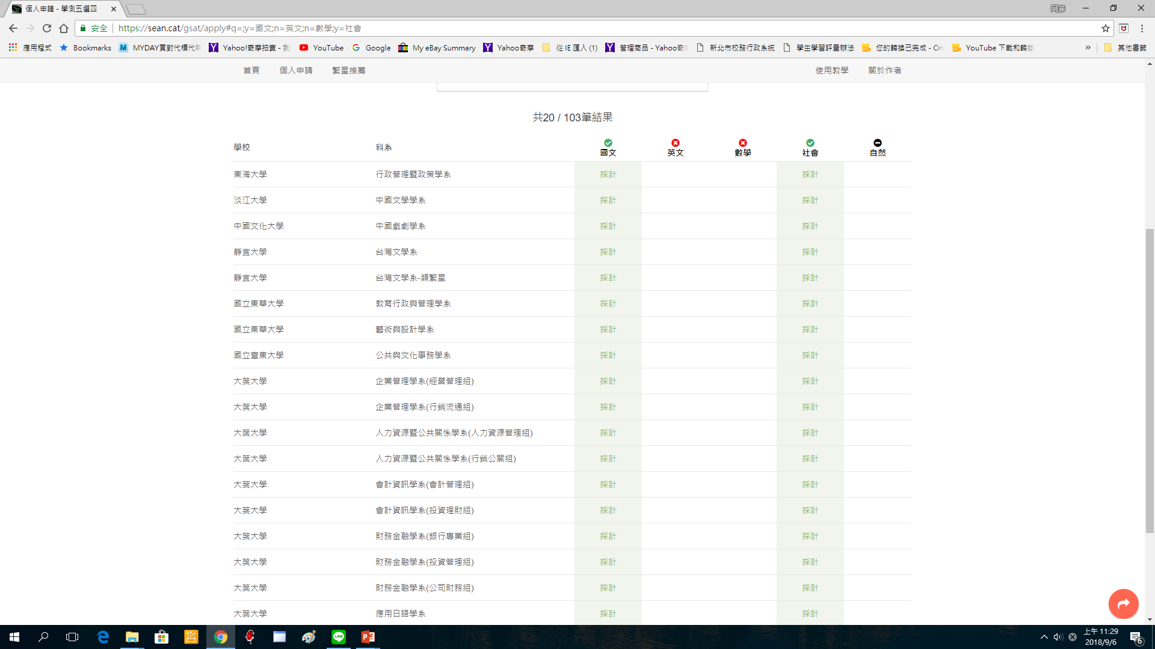
學測五選四https://sean.cat/gsat

Slide 19
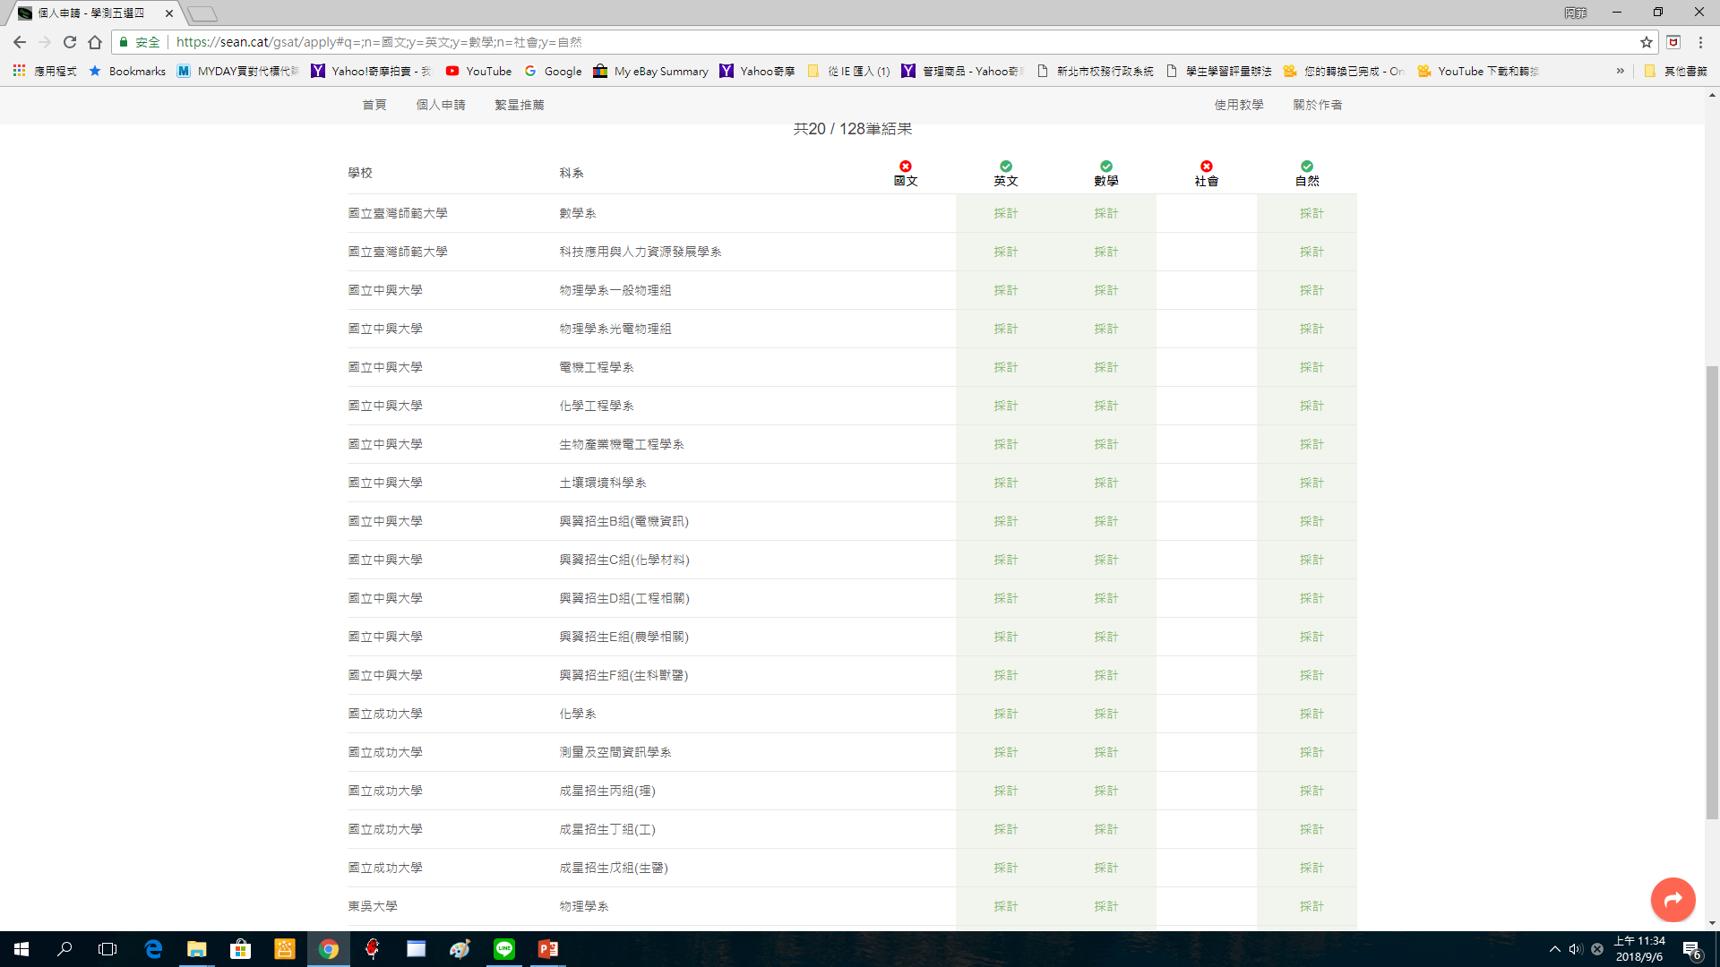

Slide 20
（六）各科成績標準一覽表
科目 |  | 國文 |  | 英文 |  | 數學 |  | 社會 |  | 自然 |  | 總級分
年度 |  | 級分 | 百分比 | 級分 | 百分比 | 級分 | 百分比 | 級分 | 百分比 | 級分 | 百分比 | 級分 | 百分比
108 | 頂標 | 13 | 25.63 | 14 | 15.51 | 14 | 12.44 | 13 | 19.69 | 13 | 15.10 | -- | --
學 | 前標 | 13 | 0.00 | 13 | 25.45 | 12 | 26.90 | 12 | 33.78 | 11 | 28.99 | -- | --
年 | 均標 | 11 | 58.13 | 10 | 50.09 | 9 | 50.72 | 10 | 63.96 | 8 | 52.93 | -- | --
度 | 後標 | 9 | 81.63 | 5 | 81.84 | 5 | 81.00 | 9 | 76.06 | 6 | 76.31 | -- | --
 | 底標 | 8 | 88.23 | 4 | 90.69 | 4 | 88.15 | 7 | 91.79 | 5 | 89.33 | -- | --
107 | 頂標 | 13 | 22.35 | 14 | 15.36 | 12 | 14.88 | 13 | 21.21 | 12 | 17.20 | 63 | 12.02
學 | 前標 | 12 | 38.38 | 13 | 25.04 | 10 | 27.59 | 12 | 35.60 | 10 | 33.38 | 56 | 25.29
年 | 均標 | 11 | 54.94 | 10 | 51.16 | 6 | 57.89 | 10 | 62.24 | 8 | 54.02 | 45 | 51.63
度 | 後標 | 9 | 80.85 | 6 | 76.85 | 4 | 80.82 | 8 | 81.12 | 6 | 79.67 | 35 | 75.38
 | 底標 | 8 | 88.55 | 4 | 90.78 | 3 | 91.25 | 7 | 89.65 | 5 | 91.13 | 28 | 88.11

Slide 21
繁星推薦資格
全程就讀本校(含復學生)
修滿高一、高二各學期之應屆畢業生
高中前四學期學期學業成績總平均全校排名百分比符合大學之規定(校排百分比前20%、30%、40%、50%)
「各學期學業總平均成績」之計算，應依據「高級中學學生成績考查辦法」
規定辦理，但如有重修或補修之科目，應以原成績辦理；重讀之科目，應以
重讀之成績辦理。
學測能力測驗成績通過大學校系之檢定標準
本校符合成績上傳資格為158人
教務處

Slide 22
繁星推薦名額
得依學群推薦符合資格之學生至多各學群二名，並排定推薦至同一所大學學生之優先順序
同一名學生僅限推薦至一所大學之一個學群，選填志願數按照各大學之規定
具原住民身分之學生，得以一般生或原住民身分擇一參加本招生
教務處

Slide 23
繁星推薦排序標準
以「在校學業成績全校排名百分比」為比序依據，百分比小者優先推薦學群
同分依次參酌順序(依本校108年成績審查委員會決議通過)
  108年學科能力測驗 (最高四科總級分)
  108年學科能力測驗 (國文級分+數學級分+英文級分)
  前四學期在校學業成績總平均分數
  高二下學業成績總平均分數
  高二上學業成績總平均分數
  高一下學業成績總平均分數
  高一上學業成績總平均分數
教務處

Slide 24
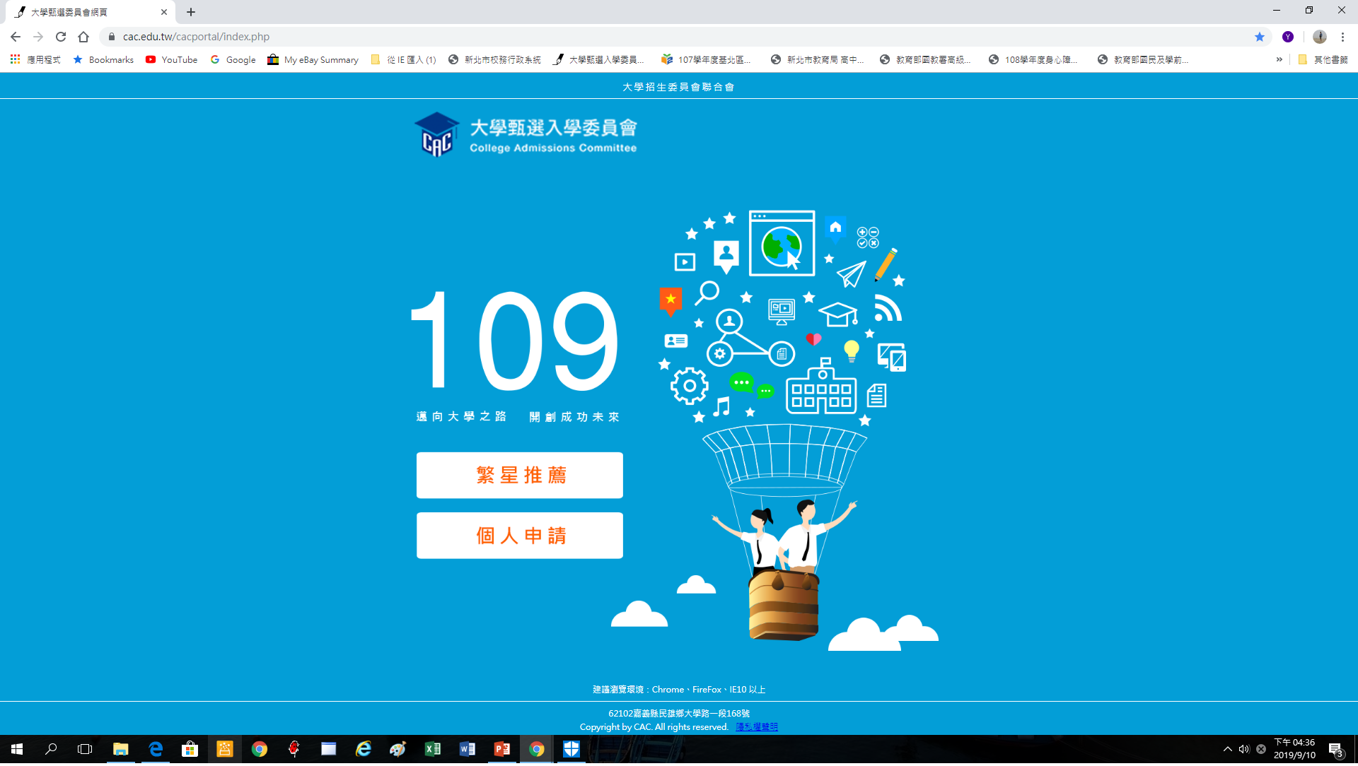

Slide 25
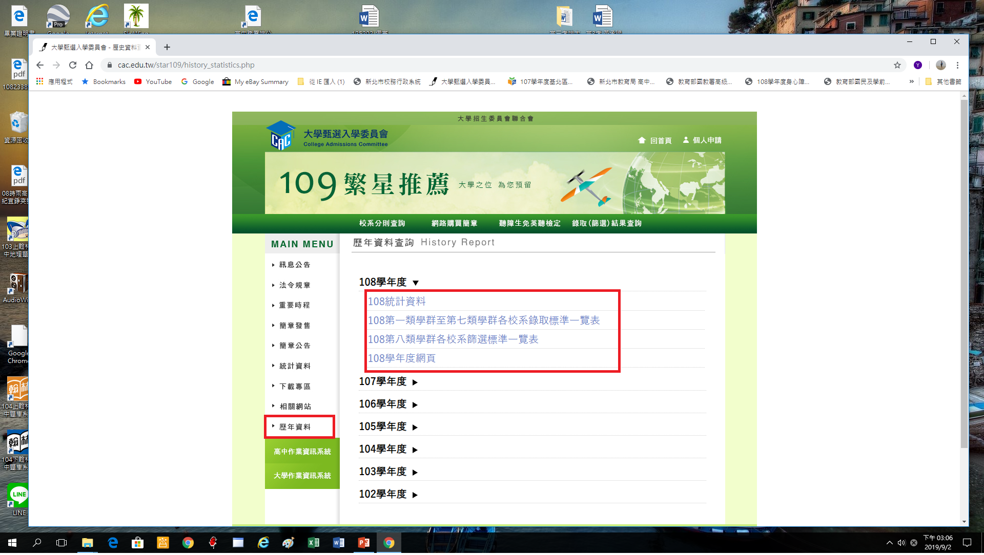

Slide 26
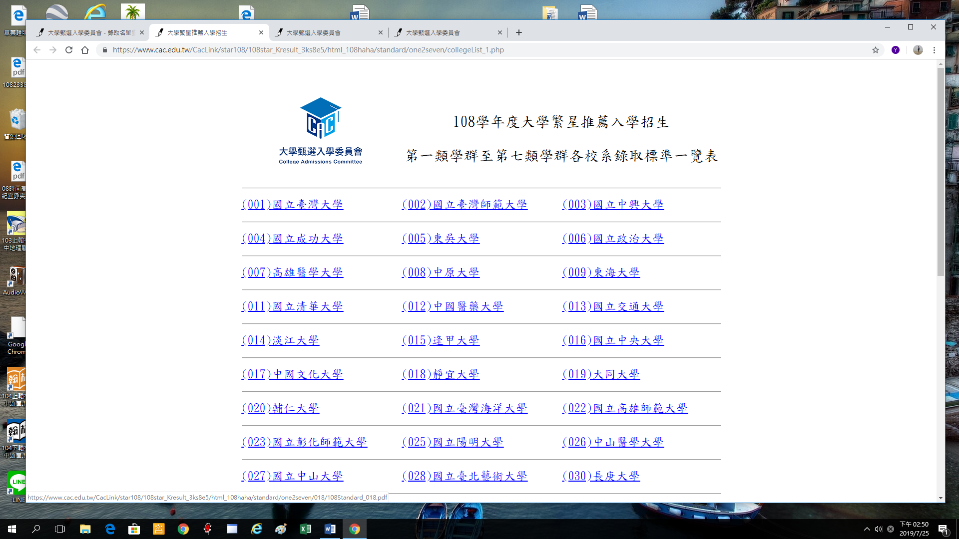

Slide 27
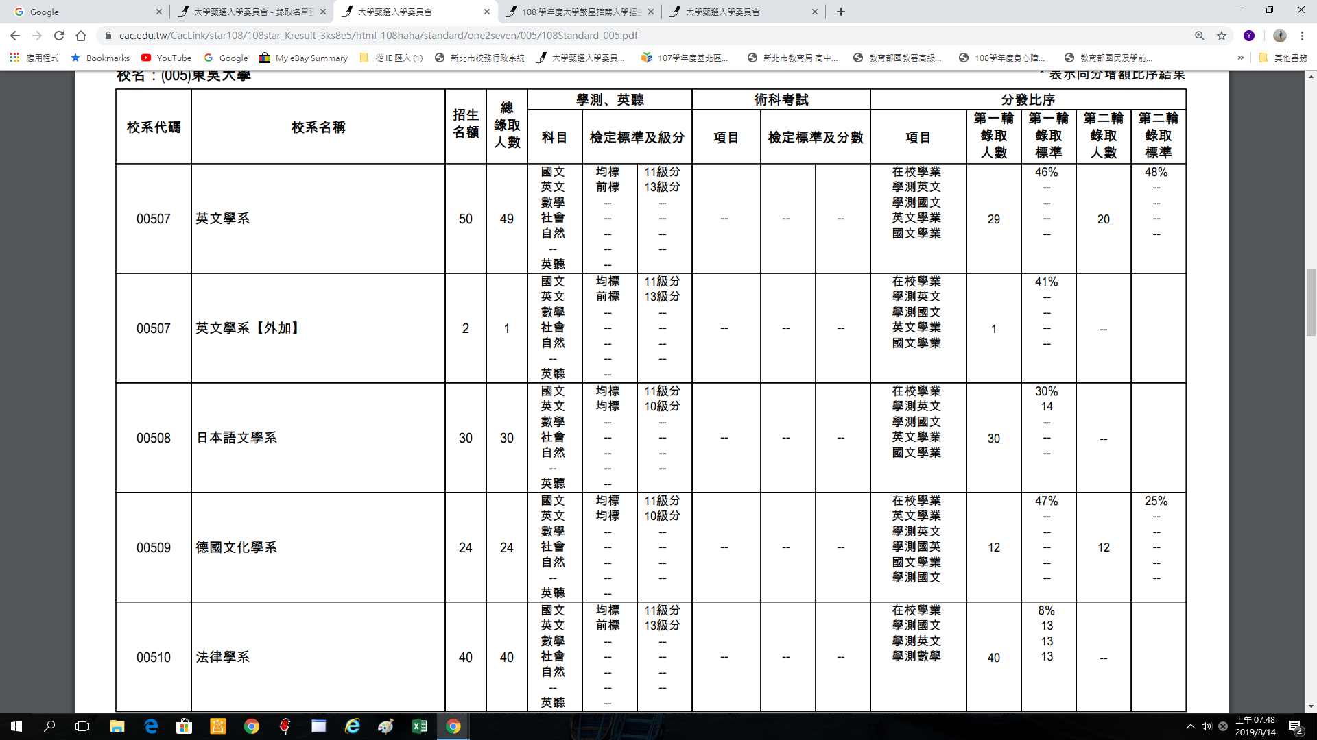

Slide 28
繁星推薦注意事項
經繁星計畫錄取後，不論放棄與否，不得報名該學年度「個人申請」，亦不得參加該學年度科技校院日間部四年制申請入學第一階段篩選
錄取生非於108年3月20日前申請放棄入學資格者，不得參加108學年度大學考試分發招生或四技二專各聯合登記分發入學。
獲學校推薦至第八類學群之學生，若通過第一階段篩選，於報名參加當學年度大學「個人申請」入學招生時，不得再申請報名同一所大學之醫學系；且獲推薦學生一經繁星計畫錄取後，不得參加大學「個人申請」入學招生網路就讀志願序登記，接受統一分發
各大學錄取生入學後，是否得申請轉系，要看各校系簡章
教務處

Slide 29
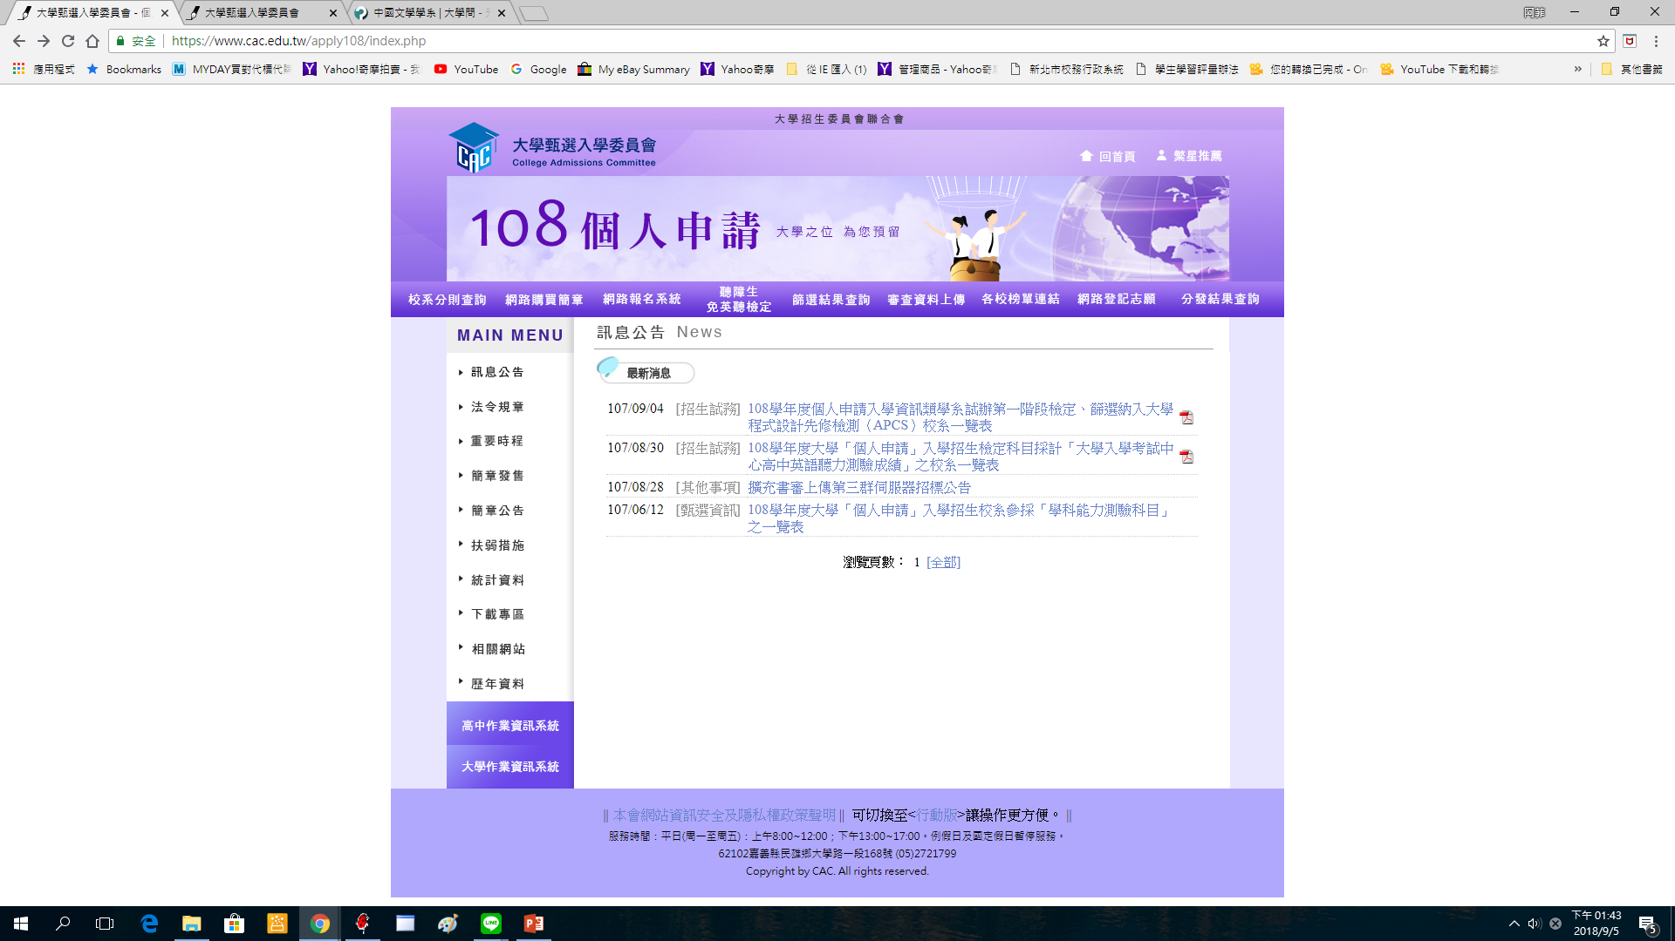

Slide 30
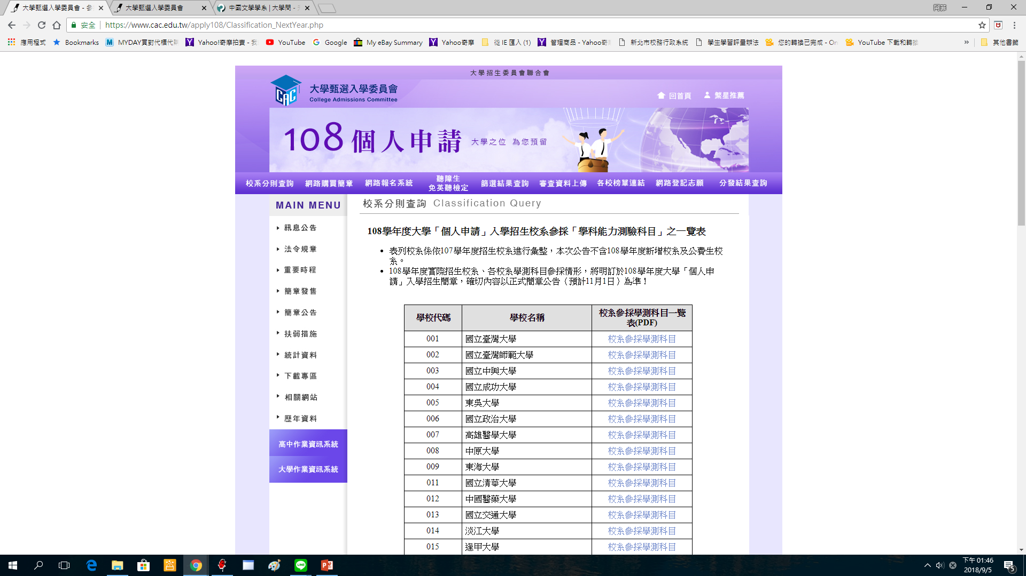

Slide 31
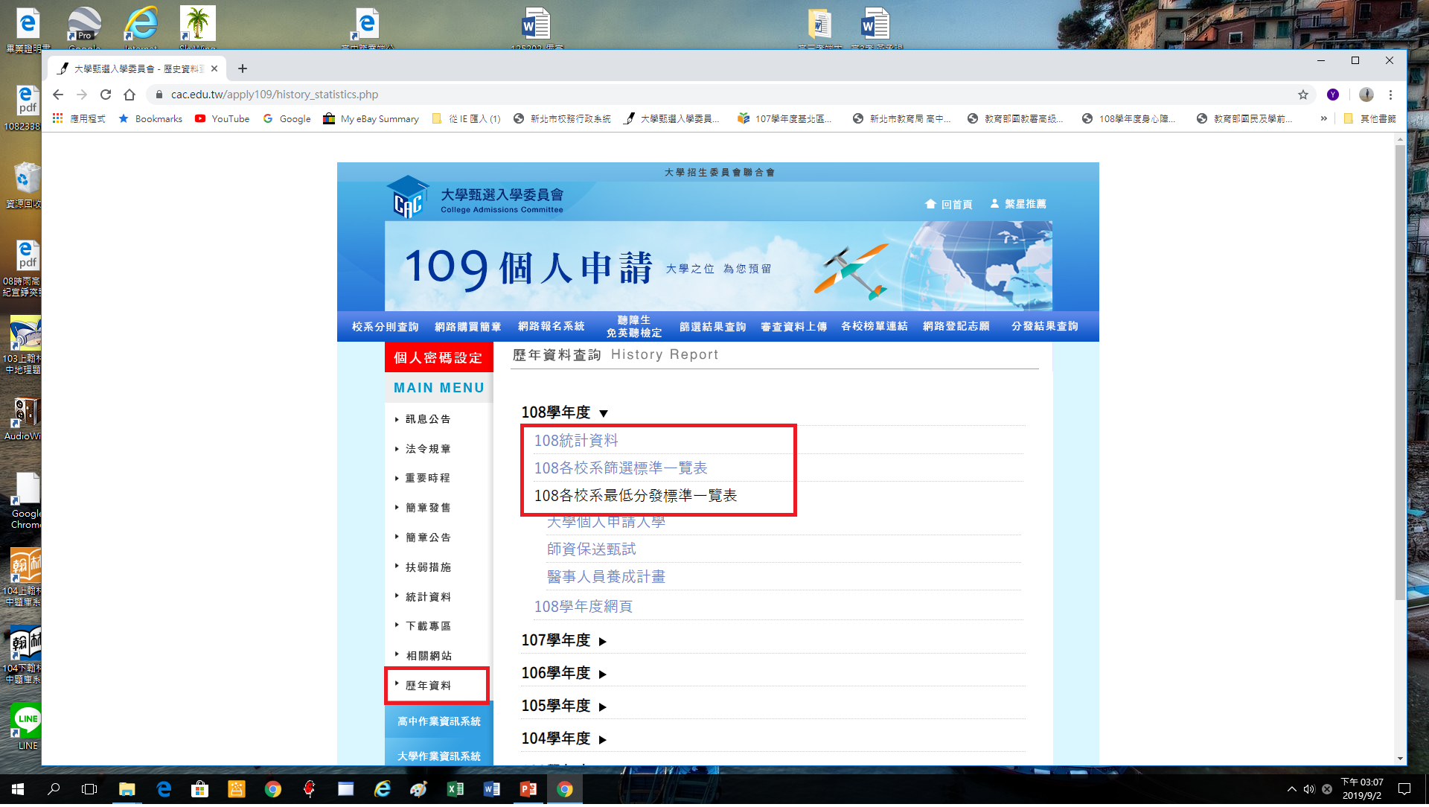

Slide 32
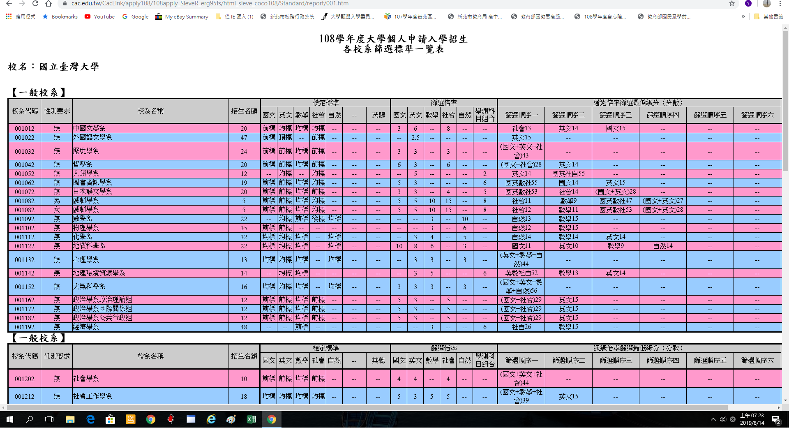

Slide 33
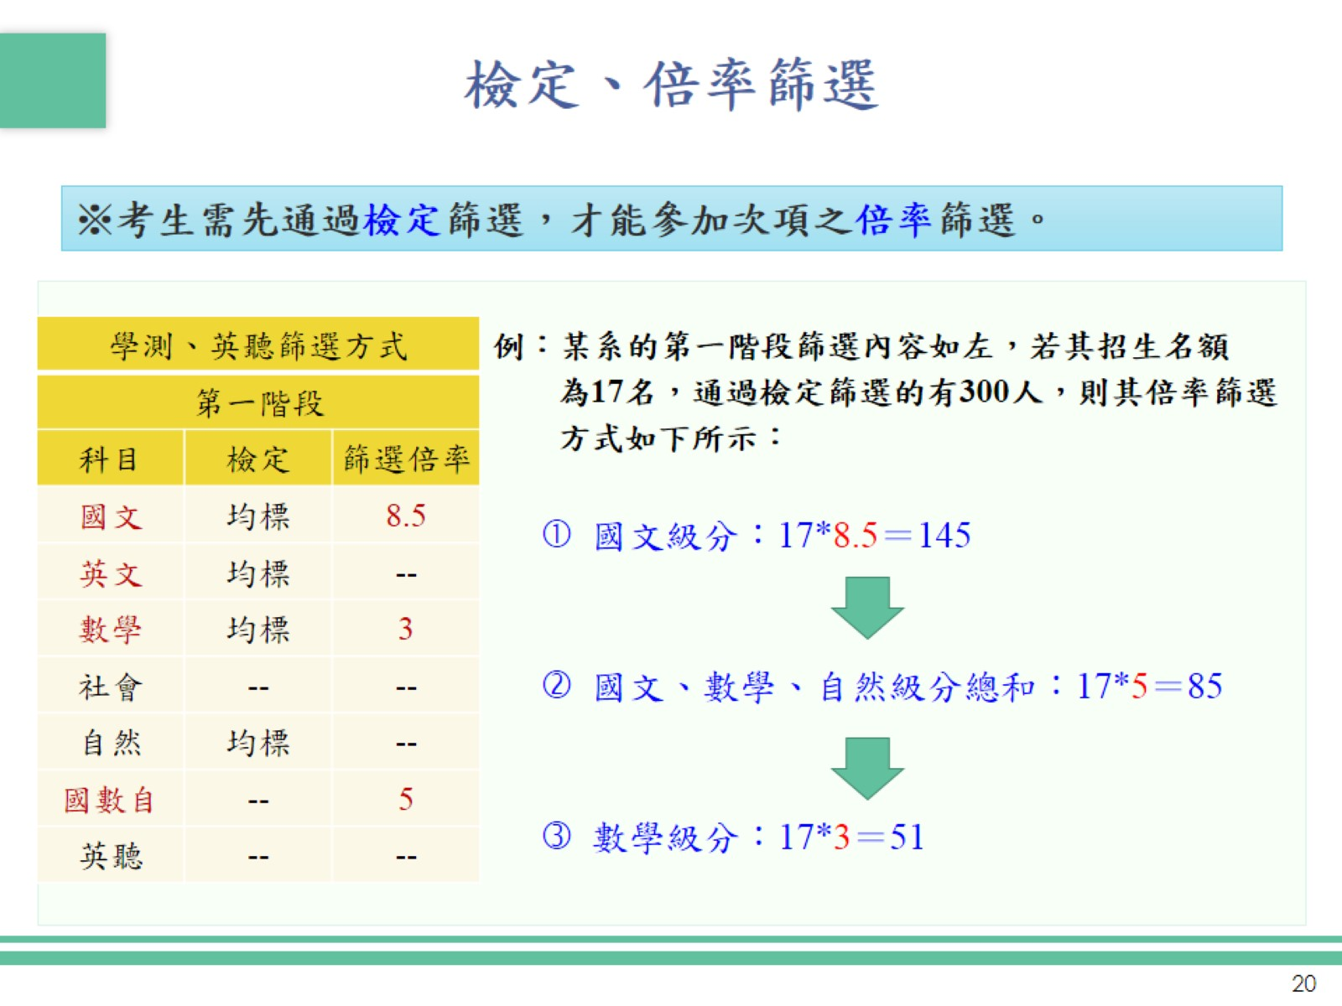

Slide 34
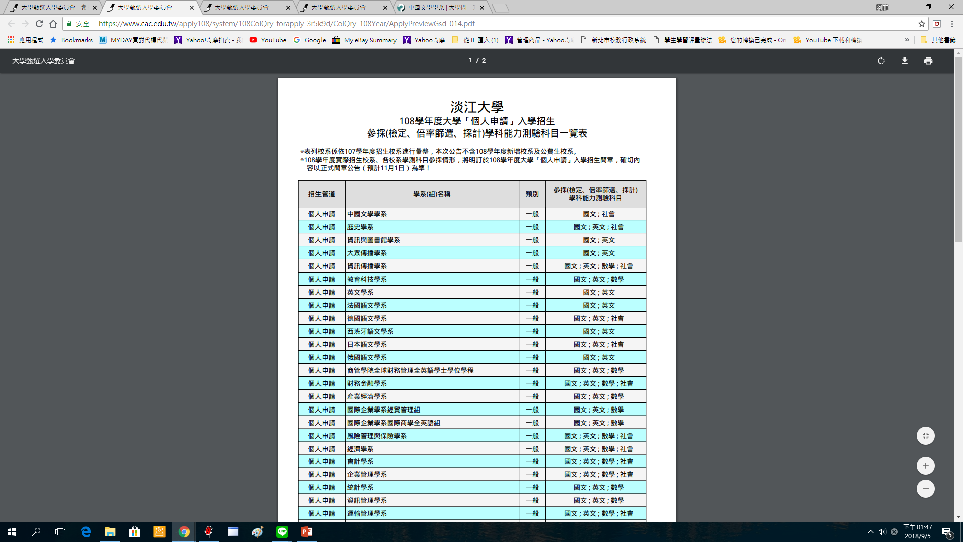

Slide 35
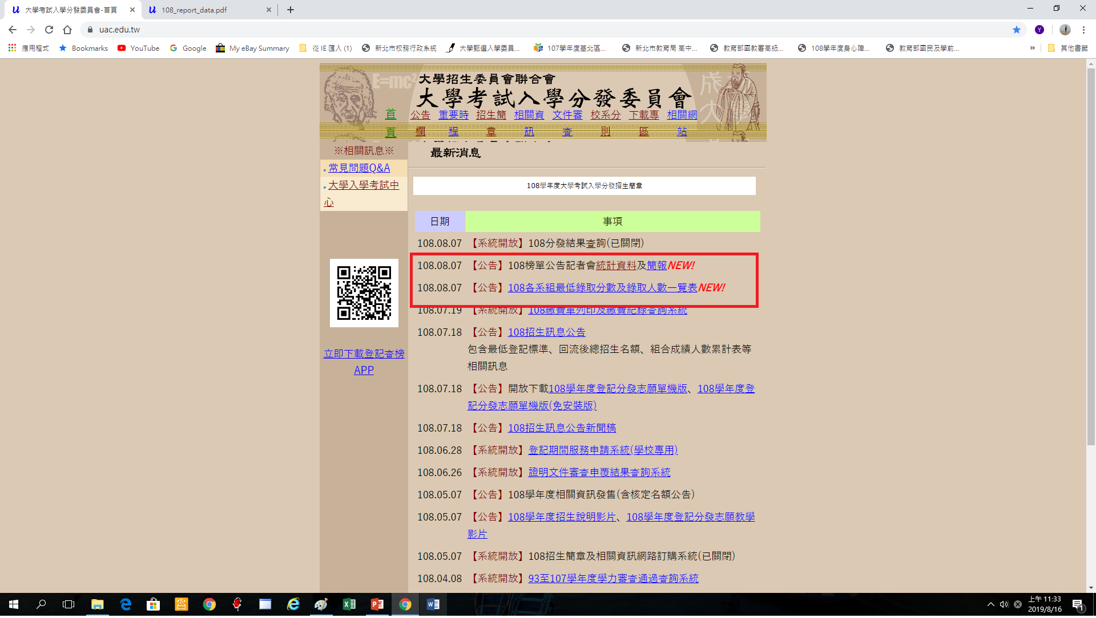

Slide 36
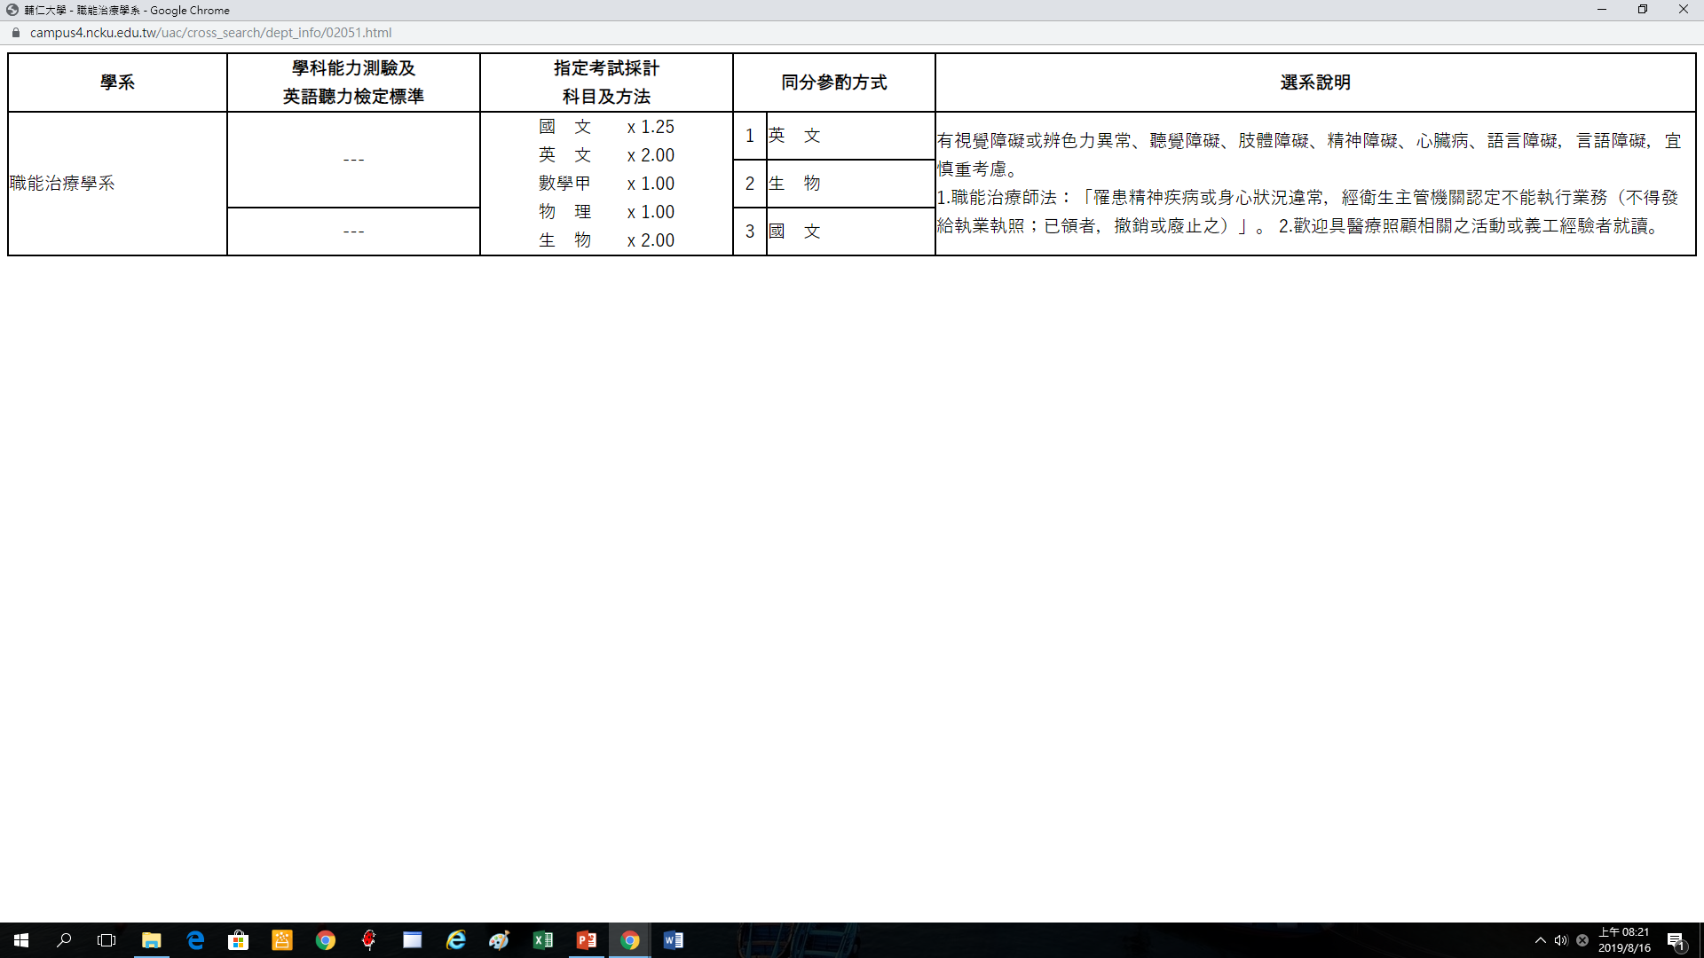

Slide 37
序號 | 學校名稱 | 學系組名稱 | 系組 代碼 | 回流後考試 分發總名額
1 | 國立臺灣大學 | 中國文學系 | 0001 | 27
2 | 國立臺灣大學 | 外國語文學系 | 0002 | 53
3 | 國立臺灣大學 | 歷史學系 | 0003 | 21
4 | 國立臺灣大學 | 哲學系 | 0004 | 20
5 | 國立臺灣大學 | 人類學系 | 0005 | 21
6 | 國立臺灣大學 | 圖書資訊學系 | 0006 | 20
7 | 國立臺灣大學 | 日本語文學系 | 0007 | 28
8 | 國立臺灣大學 | 戲劇學系(男) | 0010 | 11
9 | 國立臺灣大學 | 戲劇學系(女) | 0011 | 10
10 | 國立臺灣大學 | 數學系 | 0012 | 16
11 | 國立臺灣大學 | 物理學系 | 0013 | 12
12 | 國立臺灣大學 | 化學系 | 0014 | 18
13 | 國立臺灣大學 | 地質科學系 | 0015 | 15

Slide 38
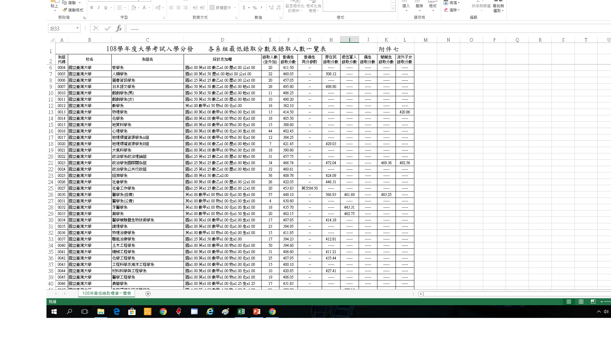

Slide 39
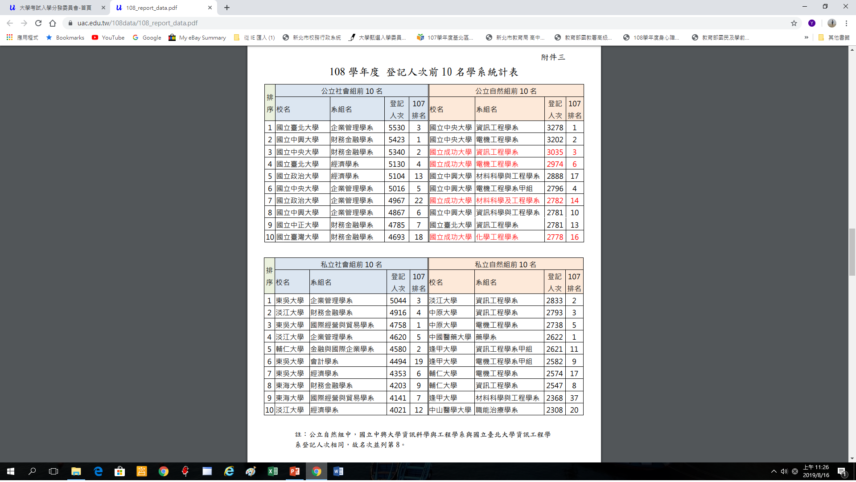

Slide 40
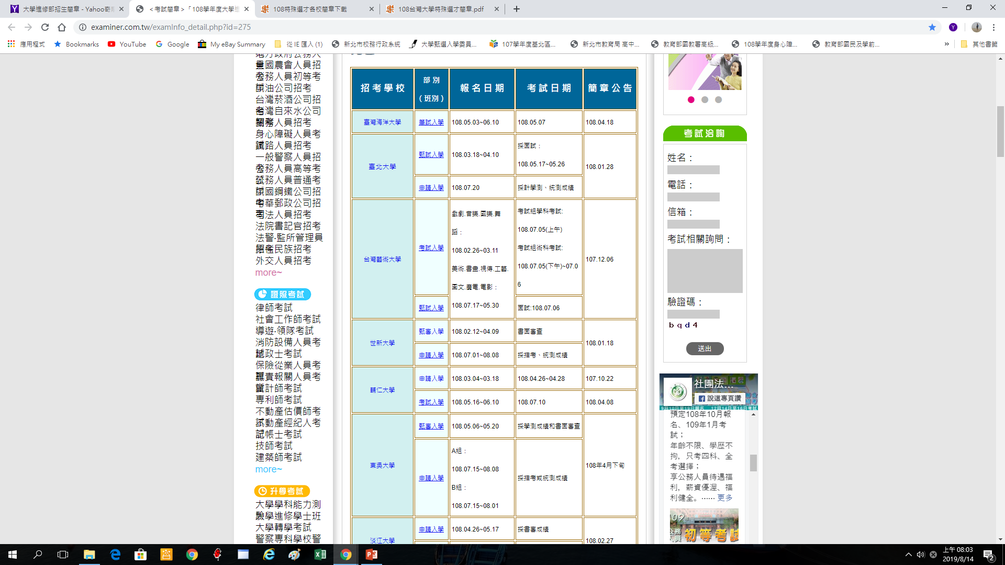

Slide 41
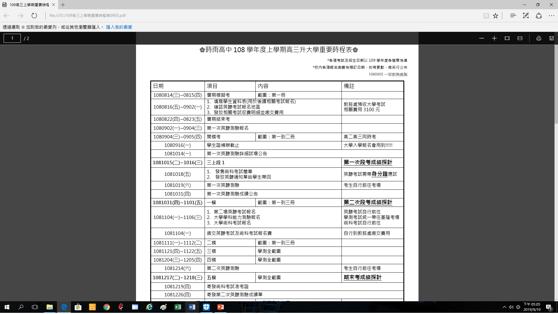

Slide 42
校內線上選填系統
教務處

Slide 43
校內線上選填系統
志願校系查詢：簡章、107繁星官網查詢(教學)
分成兩個階段：
第一階段-學群選填
第二階段-校系選填
教務處

Slide 44
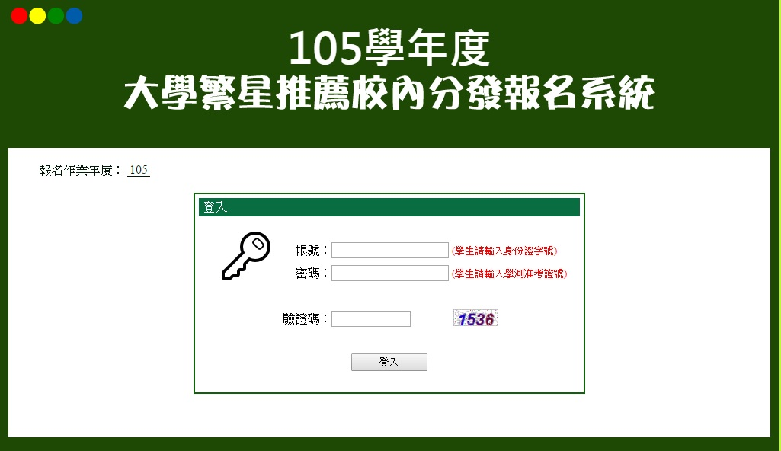
校內線上選填系統-學生
登入頁面：
密碼-准考證號碼 (另有查詢教學)
教務處

Slide 45
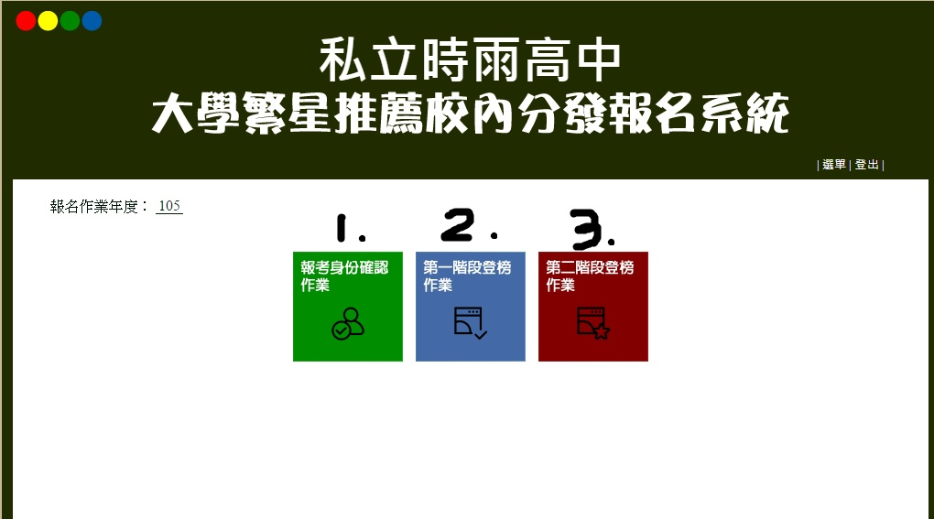
校內線上選填系統-學生
登入後頁面，按照步驟操作
教務處

Slide 46
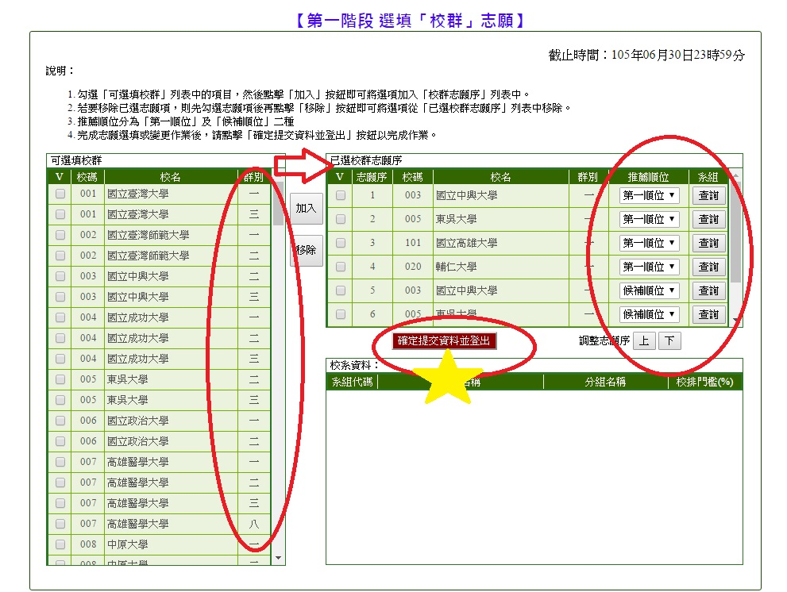
第一階段-學群選填
2. 第一階段學群選填：
左方為系統已根據該生各項成績篩選出該生可選填的大學、學群(學群無限制，由學生自行選填)
※特別注意左方各校各學群都會有兩個→ 原因： 順位之別
※順位的選擇：
該大學該學群只想為校內第一順位，即點選一次並在右方推薦順位選擇“第一順位”
該大學該學群不一定要第一順位，第二到六順位都可接受，則點選兩次並分別選擇”第一順位”及“候補順位”
全部填選完畢後，一定要點選確定提交資料並登出，
並再次登入確認資料是否正確。
於選填期間都可以更改志願與順序。
教務處

Slide 49
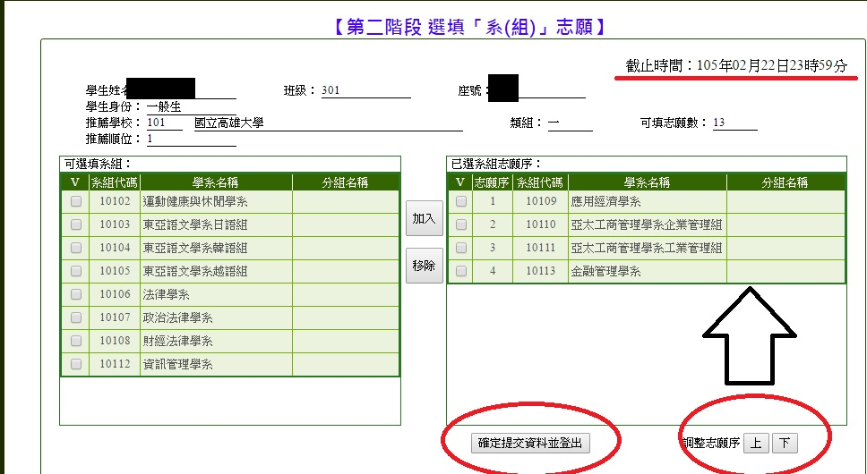
第二階段-校系選填
3. 於第一階段結束後，通過初選同學可繼續第二階段-校系選填
該頁面會顯示學生的校內推薦順序，如該生對推薦順序不滿意，可於此放棄繁星。
內容亦同，左方為該學群可選填的系所，右方為該生已選填的系所，並務必確定提交資料
並登出，並再次登入確認資料是否正確，於選填期間都可以更改志願與順序。
教務處

Slide 50
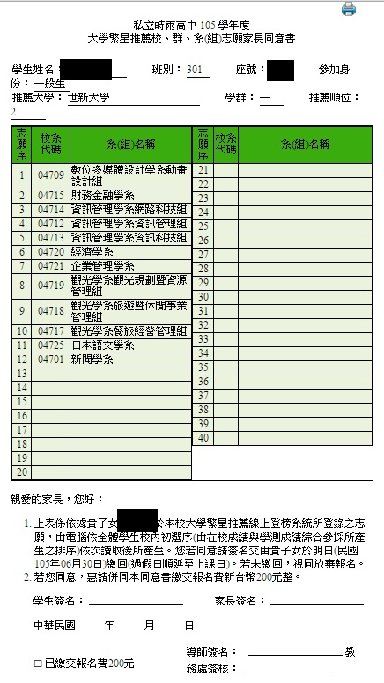
第二階段-校系選填
第二階段-校系選填結束後，教務處會列印家長同意書
請學生帶回家簽名，返校時至教務處繳交同意書及報 名費200元，即校內報名完成。
教務處

Slide 52
Q&A
Q:我的排名在後但是我把那學群填第一志願,別人在我前面他把那學群填在第6志願請問我會先被分發嗎?
A: 不會
Q:為什麼我排名在前沒分發上,我後面的卻分發上?
A:因為不同學群,你的學群已滿2名,他的學群未滿
Q: 我不知道前面的人選甚麼那我該如何決定?為什麼不現場決定?
A: 只要按照自己的喜好順序排列即可,在封關前都可以改志願,結果一定跟現場撕榜一樣
教務處

Slide 53
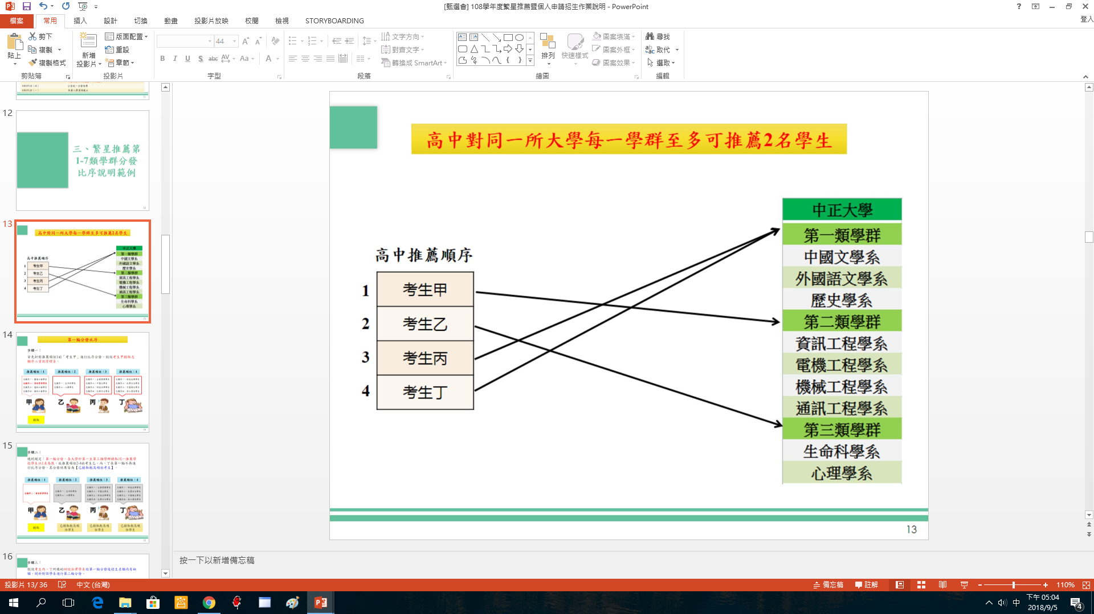

Slide 54
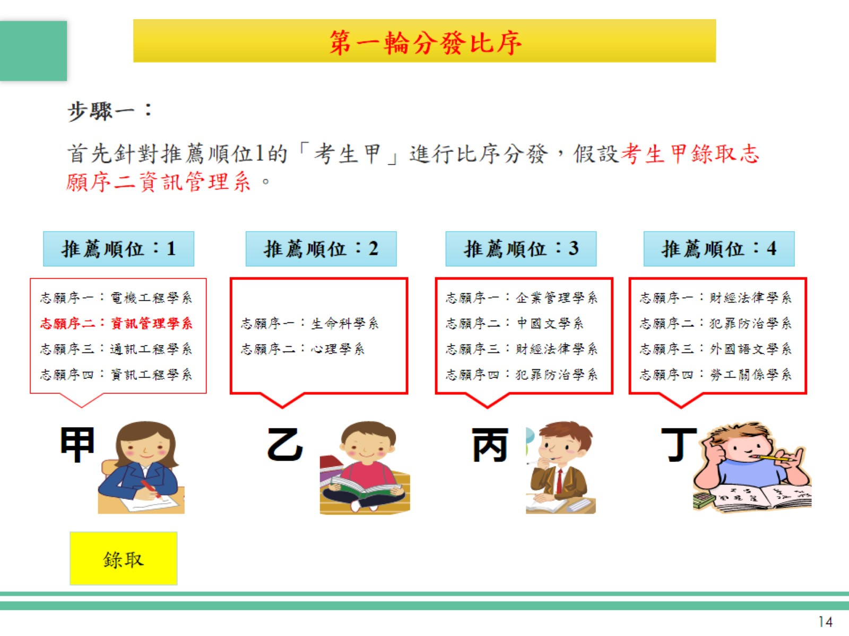

Slide 55
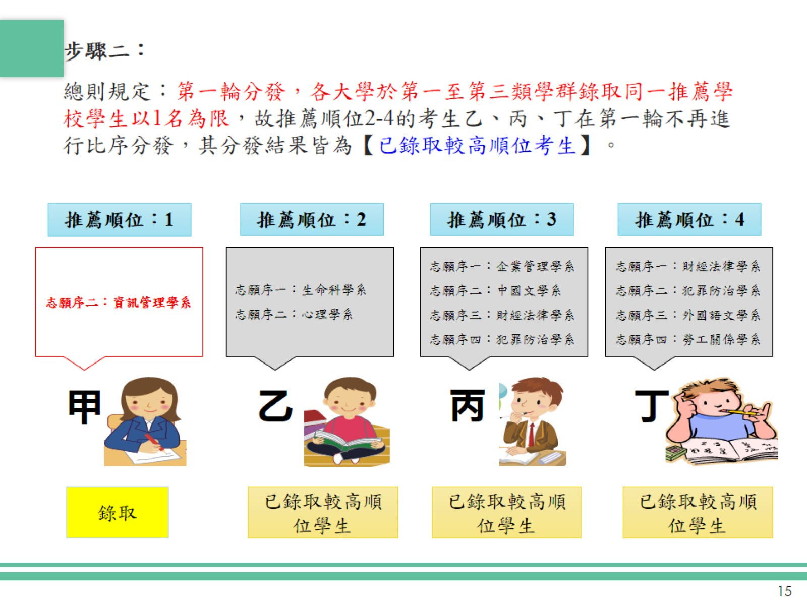

Slide 56
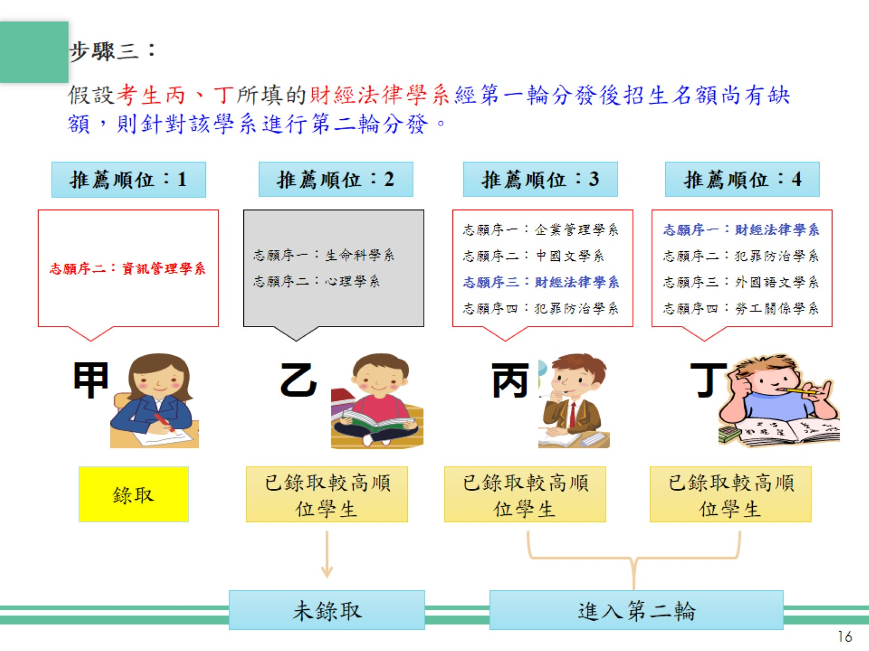

Slide 57
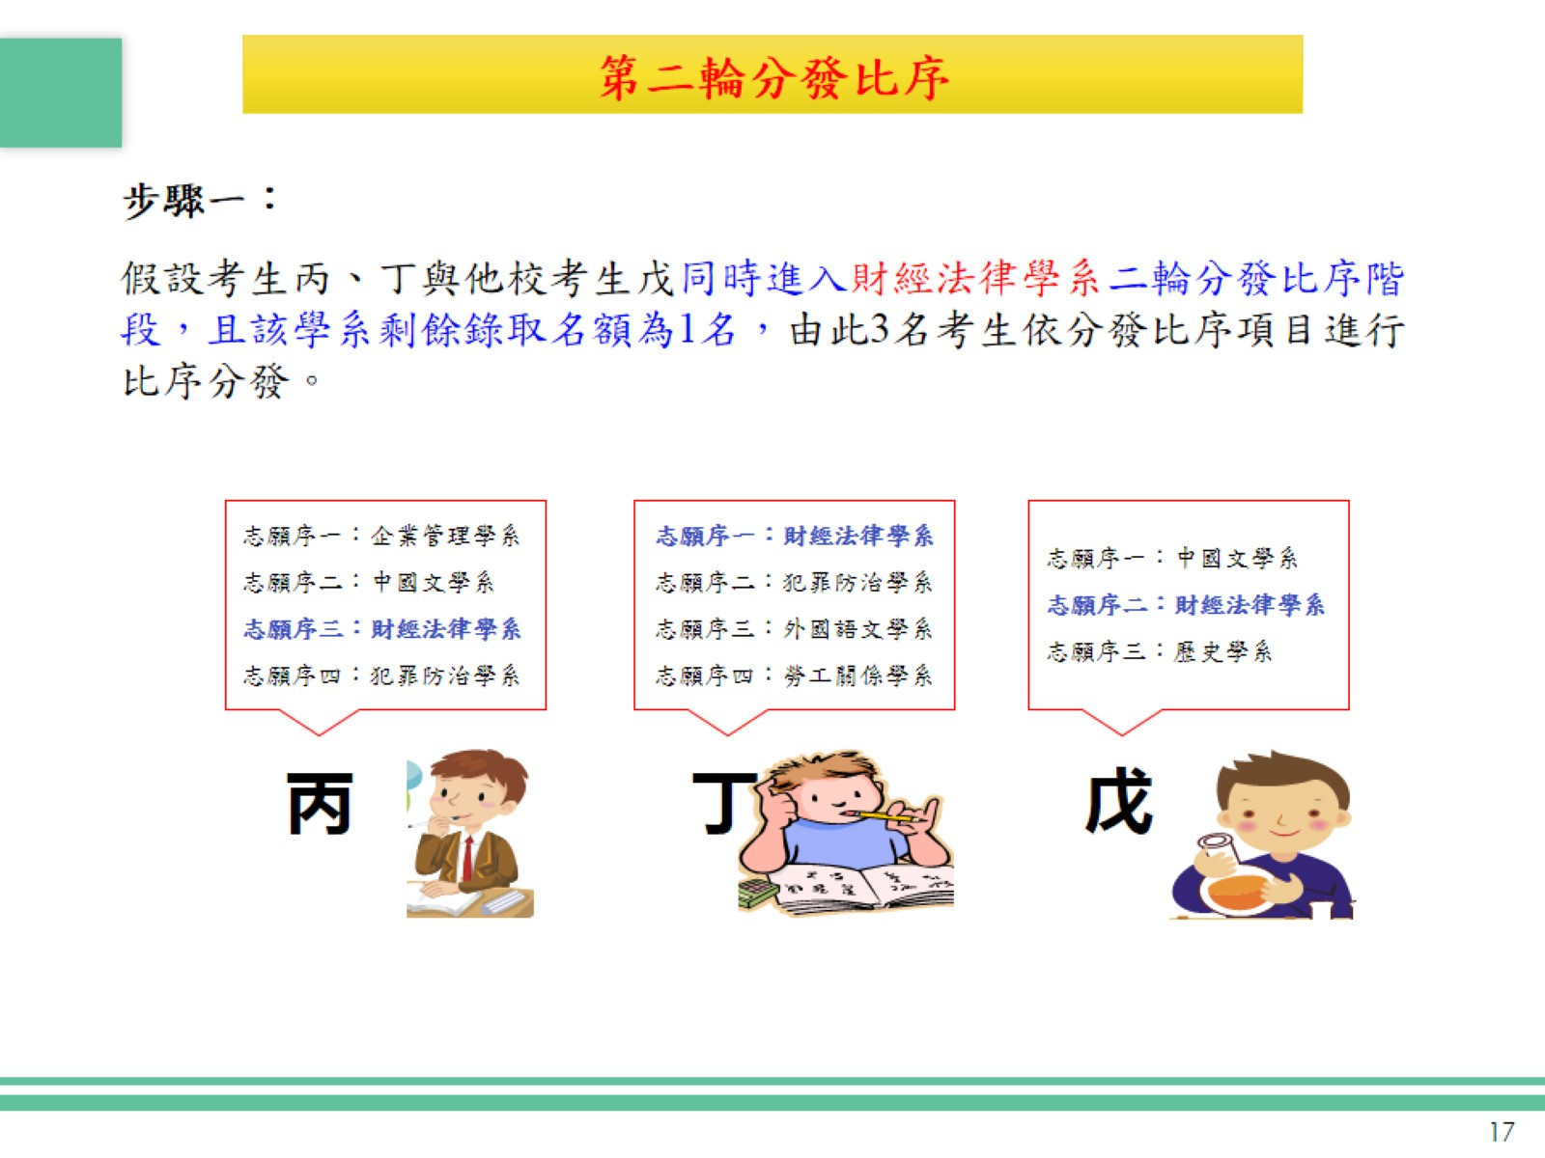

Slide 58
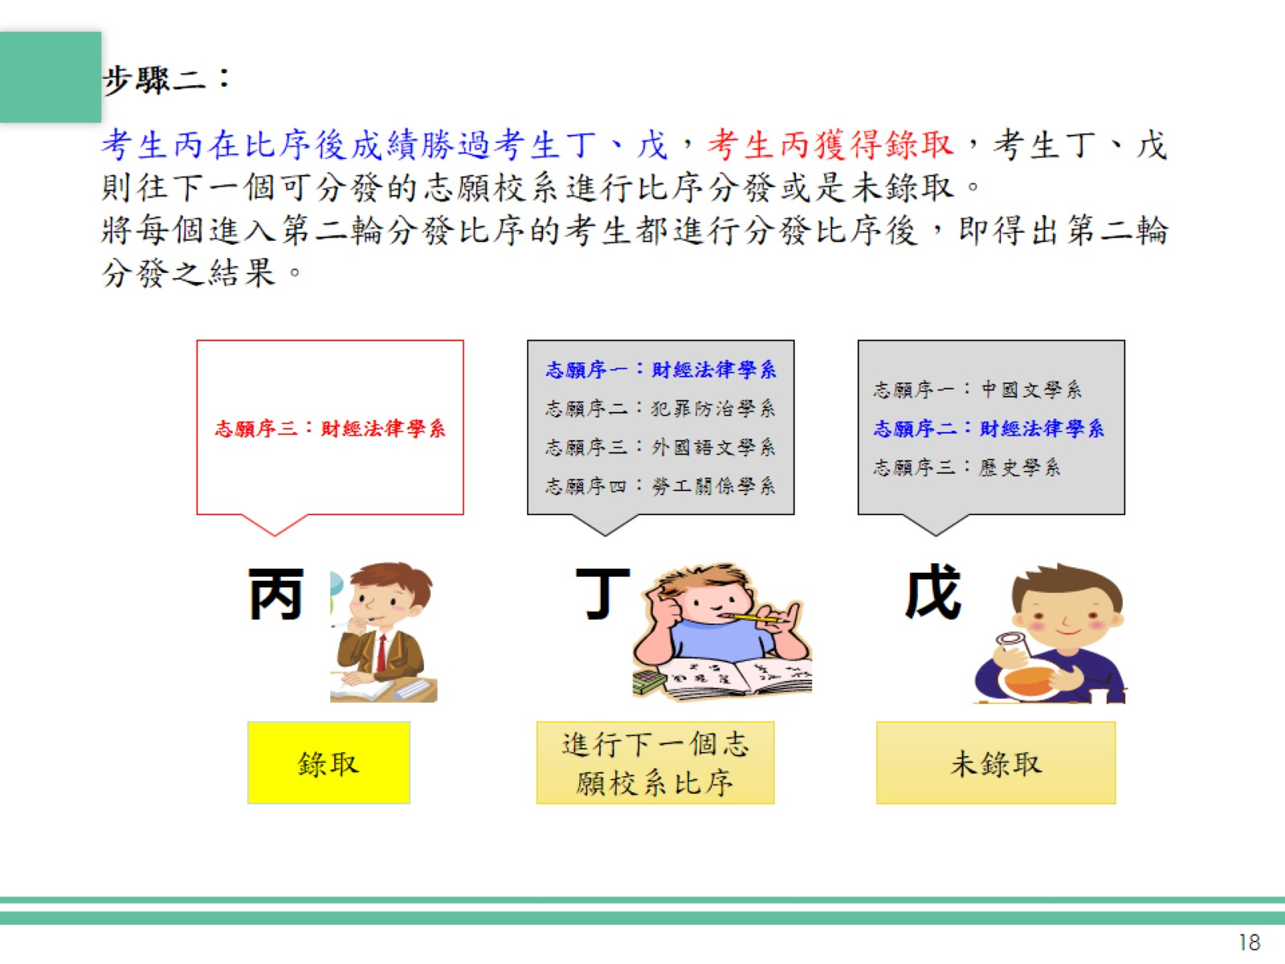

Slide 59
1 繁星推薦所選校系越多率取率越高
這所大學類群中 喜歡的系 可選填的系越多 對你越有利
2 不喜歡不要勉強填入志願, 大學繁星一旦錄取 就不能報名申請只能指考分發了
3 排1沒錄取 排3錄取 可能嗎?

Slide 60
THE END
THANK YOU
教務處

